Slide 1
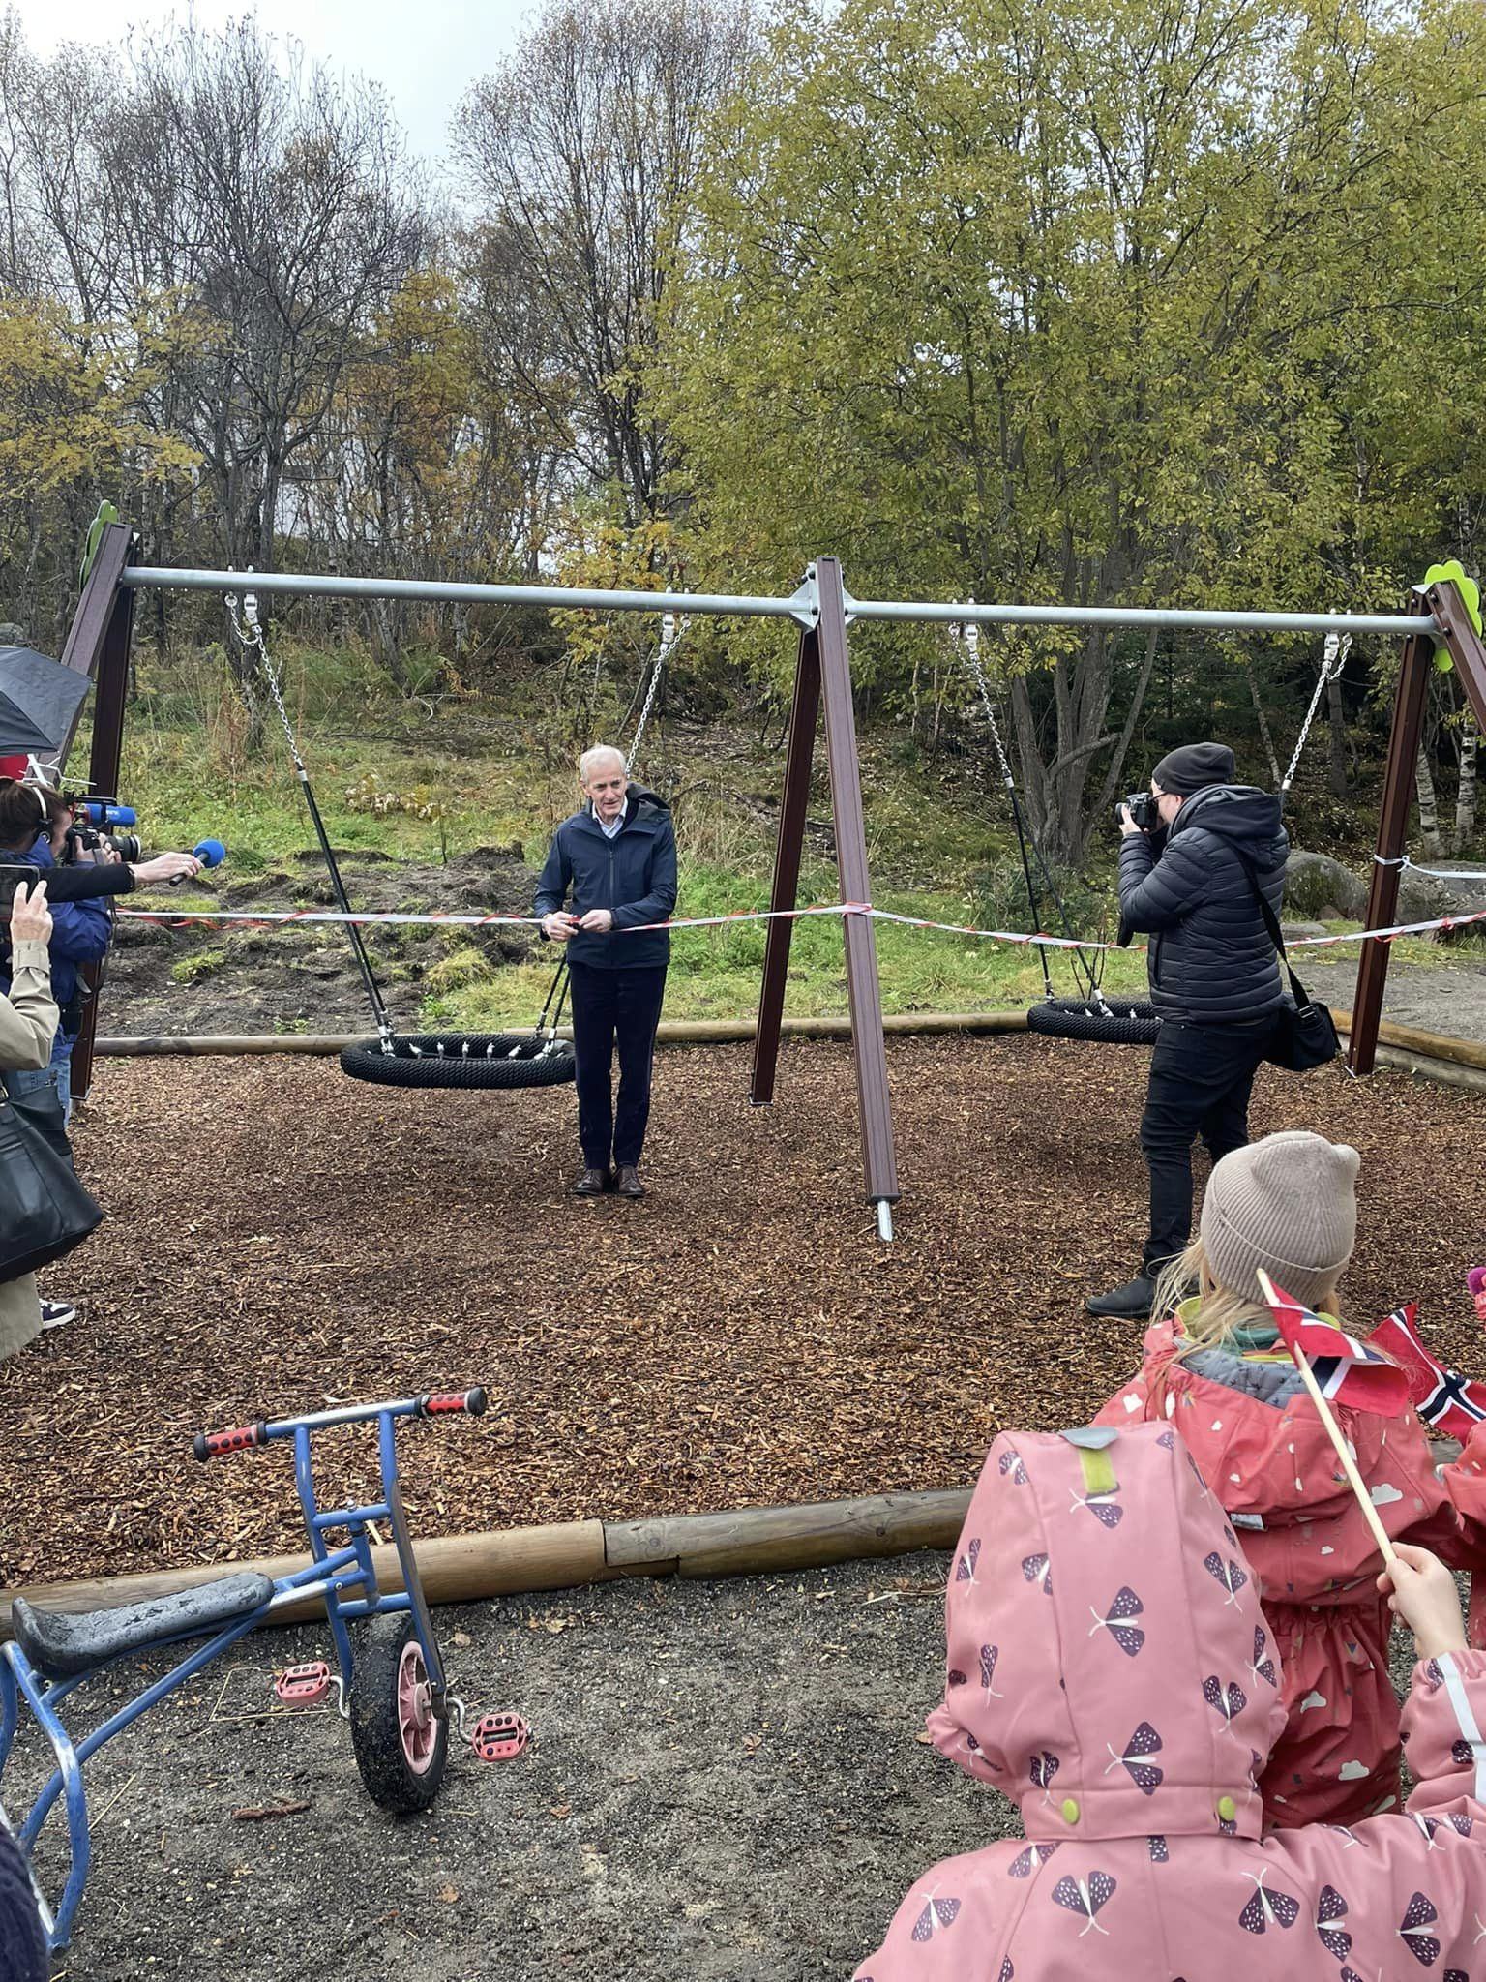
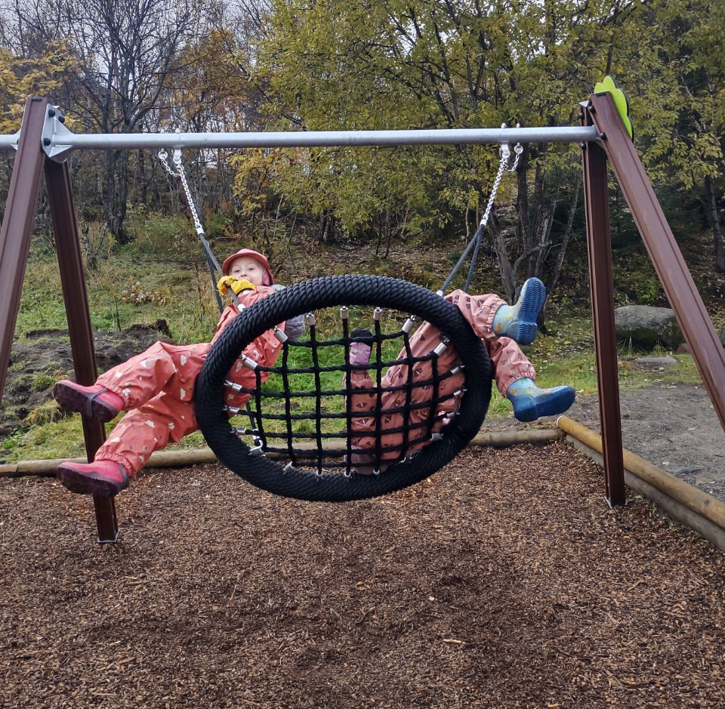
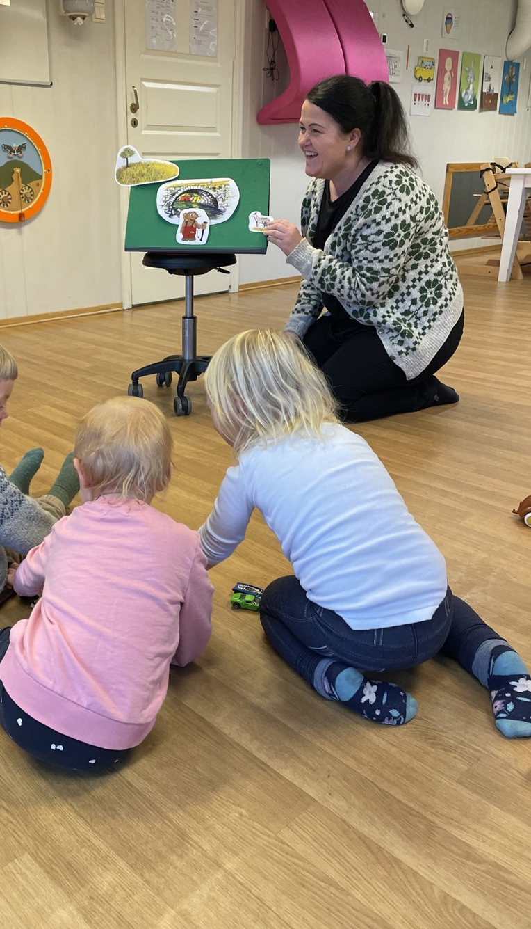
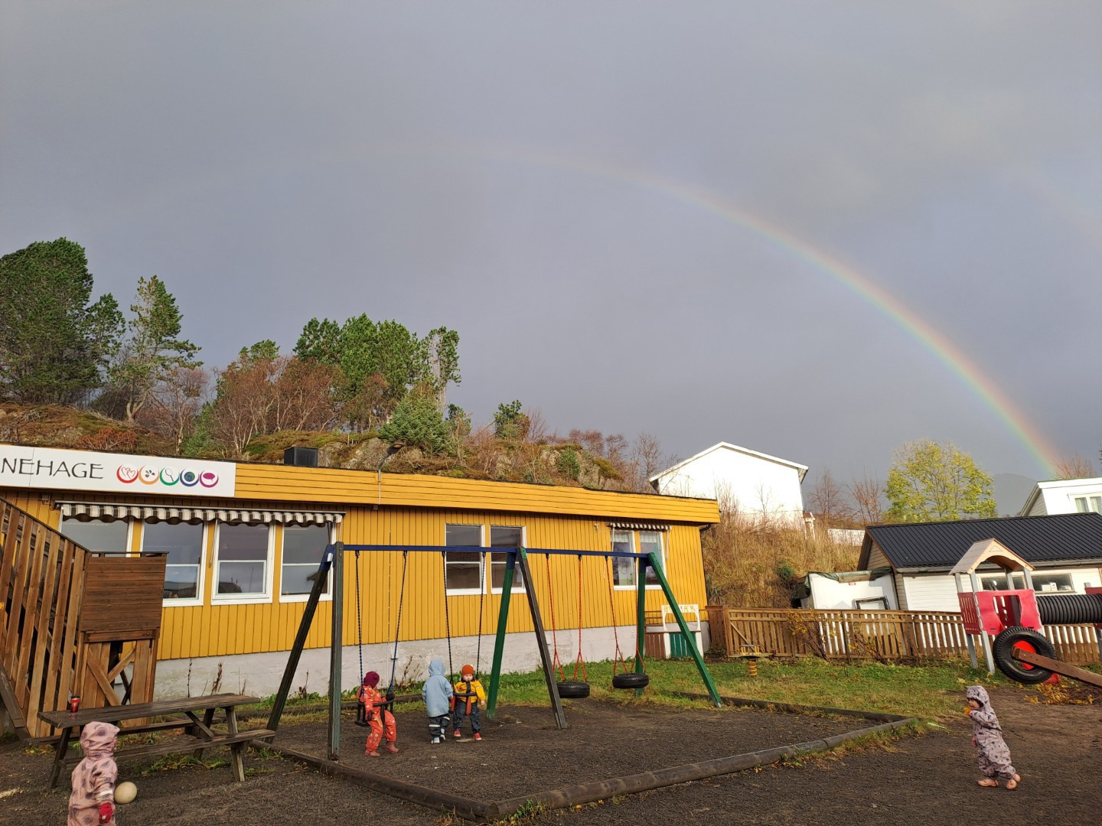
Årsplan 2024/2025

Slide 2
Velkommen til barnehageåret 2023/2024
Barnehageåret er godt i gang, og vi ønsker nye og «gamle» foreldre/foresatte velkommen!
Årsplanen vår bygger på:
Lov om Barnehager m/forskrifter 01.01.06
Rammeplan om barnehagens innhold og oppgaver. 01.08.17
Lov om Barnevern, Helseloven, Arbeidsmiljøloven, m.m.
Vedtekter for Kabelvåg barnehage AS
Retningslinjer for mat og måltider i barnehagen (Sosial- og Helsedirektoratet) Internasjonale styringsdokument:
FNs verdenserklæring om menneskerettigheter 10.12.1948.
Barnekonvensjonen - barns rettigheter 20.11.1989

Slide 3
Virksomhetsplanen og temaplanen er ment som en informasjon til
foreldre/foresatte i Kabelvåg Barnehage og er et styrende
arbeidsdokument for alle ansatte i barnehagen.
Årsplan er barnehagens pedagogiske plattform og ligger til grunn
for våre pedagogiske tanker og daglige arbeid.
Årsplanene skal behandles og godkjennes av samarbeidsutvalget hvert år,
og foreldre har rett til å uttale seg om den og påvirke den.
Uforutsette hendelser kan oppstå i løpet av et barnehageår, og vi må derfor
ta forbehold om at endringer kan bli nødvendig i forhold til barnegruppe, personalet
og innhold i planen.
Barnehagens formålsbestemmelse: Kabelvåg barnehage skal ”gi barn under opplæringspliktig alder gode utviklings
og aktivitetsmuligheter. Dette skal skje i nær forståelse og samarbeid med barnas hjem.” Barnehageloven § 1
Oppbygging og innhold i årsplanen:

Slide 4
Presentasjon av Kabelvåg Barnehage
Barnehagen åpnet sommeren 2003 og var da en del av Solheim barnehage a/s. I mai-09 ble den skilt ut som en selvstendig barnehage med egen styrer. Barnehagen er privat og eies av Marthe Berg Jacobsen og Lars Mellingsæther.
Barnehagen drives etter samarbeidsavtale med Vågan kommune, som også er tilsynsmyndighet.
Barnehagen er godkjent for 29-38 hele plasser for barn fra 0 år og oppover.
Barnegruppa dette barnehageåret består av 27 barn. 15 store og 12 små. I år er vi gutter og jenter.

Slide 5
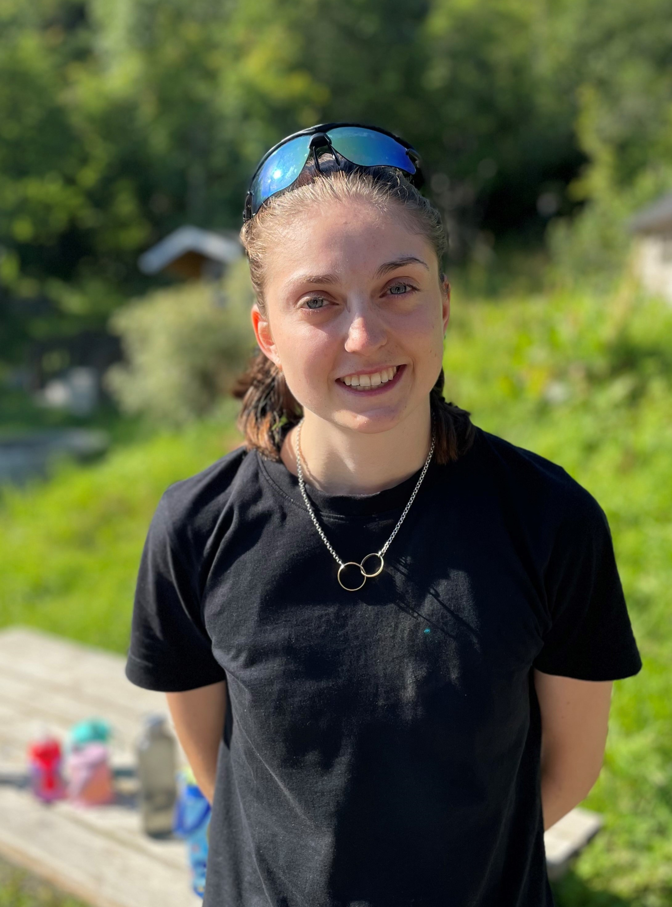
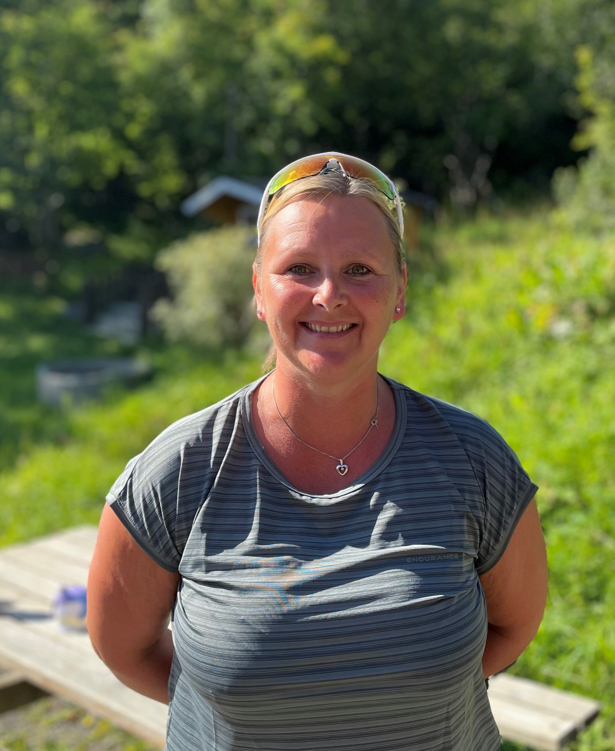
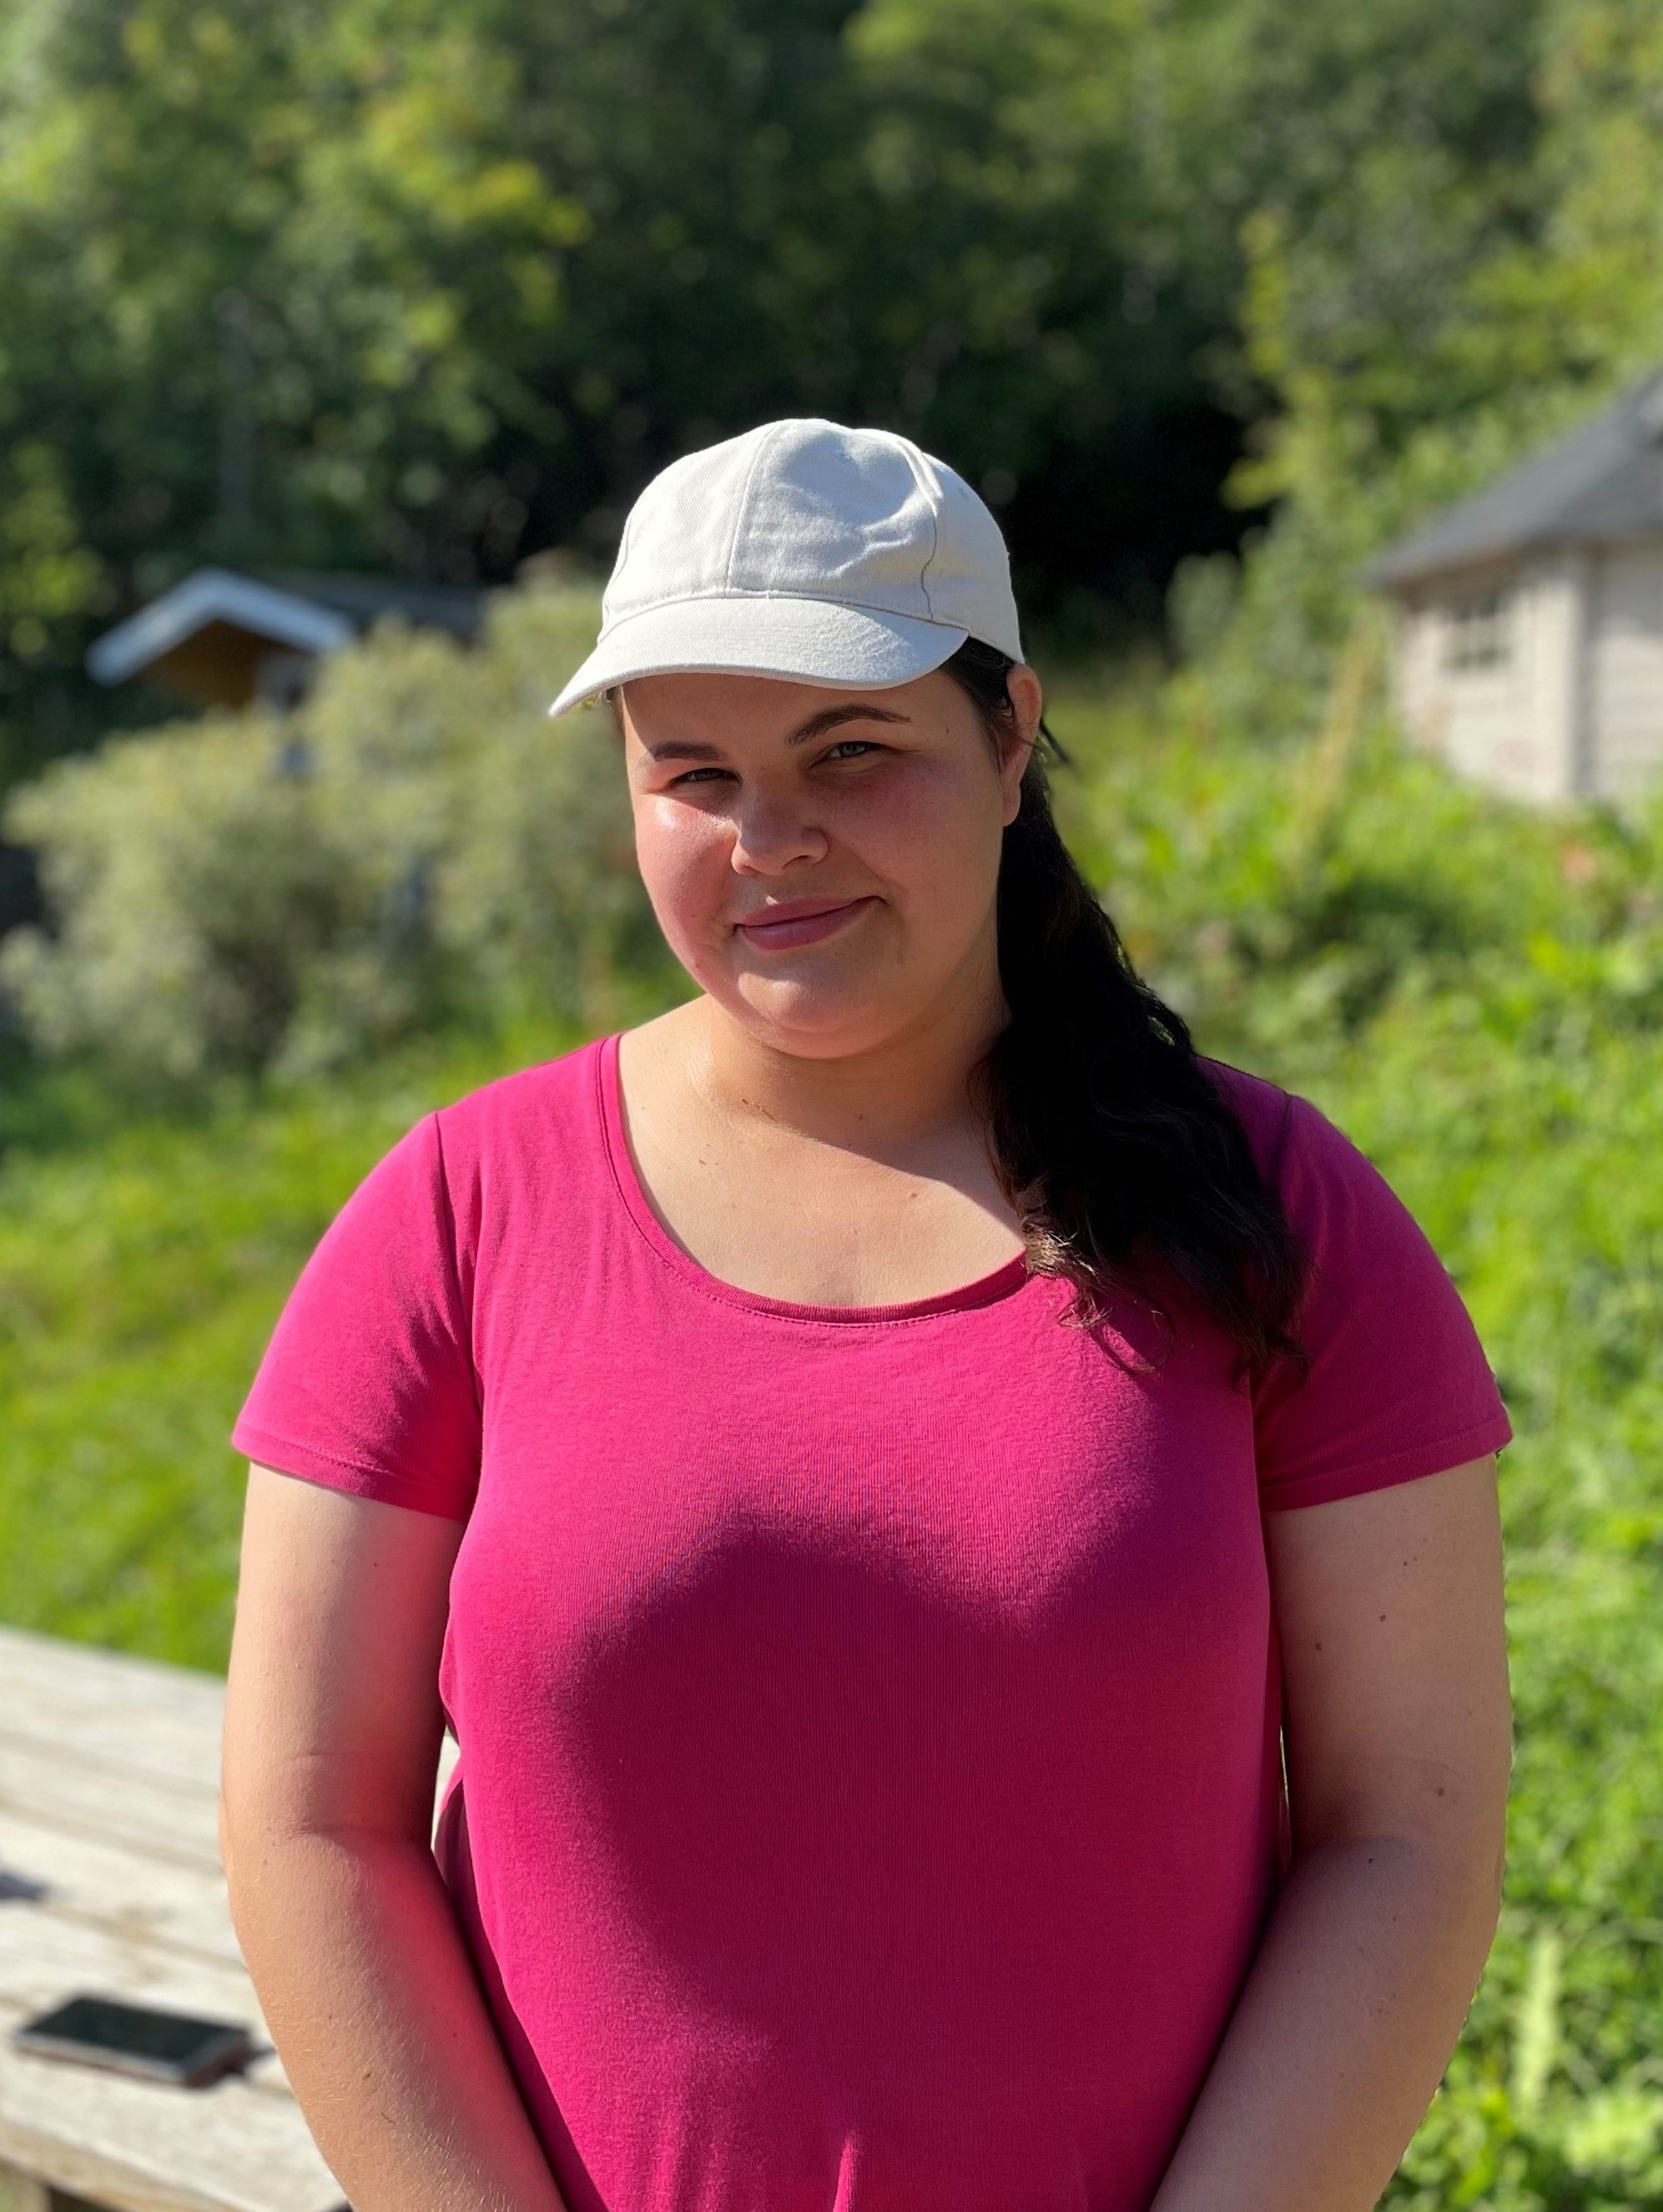
Personalet:
Sofie Mathisen: Pedagogisk leder i 100% stilling, Storbarn.
Ferdig utdannet Barnehagelærer i 2024 med fordypning i utefag.
Narges Rasouli: Barne- og ungdomsarbeider i 100% vikariat, storbarn. Narges var ferdigutdannet fagarbeider i 2019
For øyeblikket i mammapermisjon
Berit Hansen Normann: Pedagogisk medarbeider
Berit startet hos oss i september 2021 og ble fast ansatt august 2022.
Hanna Razuvaiva:
Pedagogisk medarbeider 50 %
Startet hos oss august 2024

Slide 6
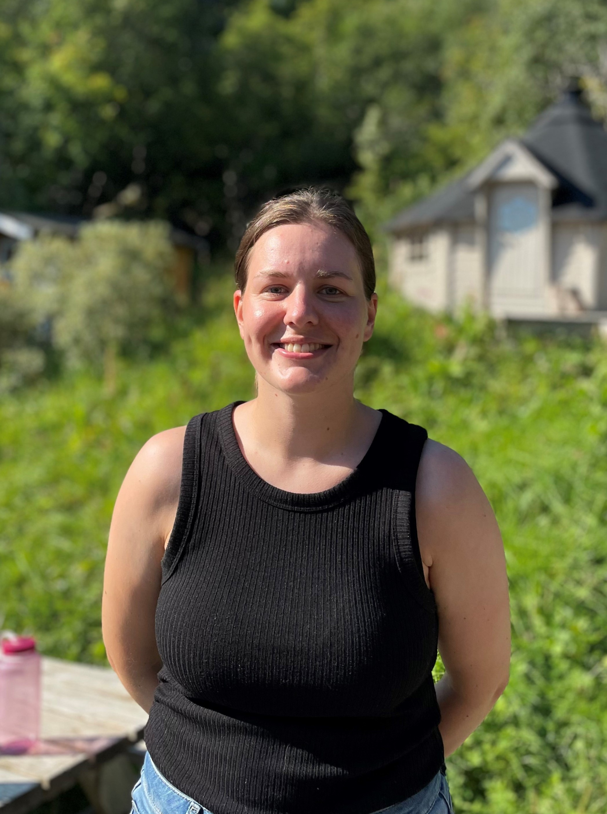
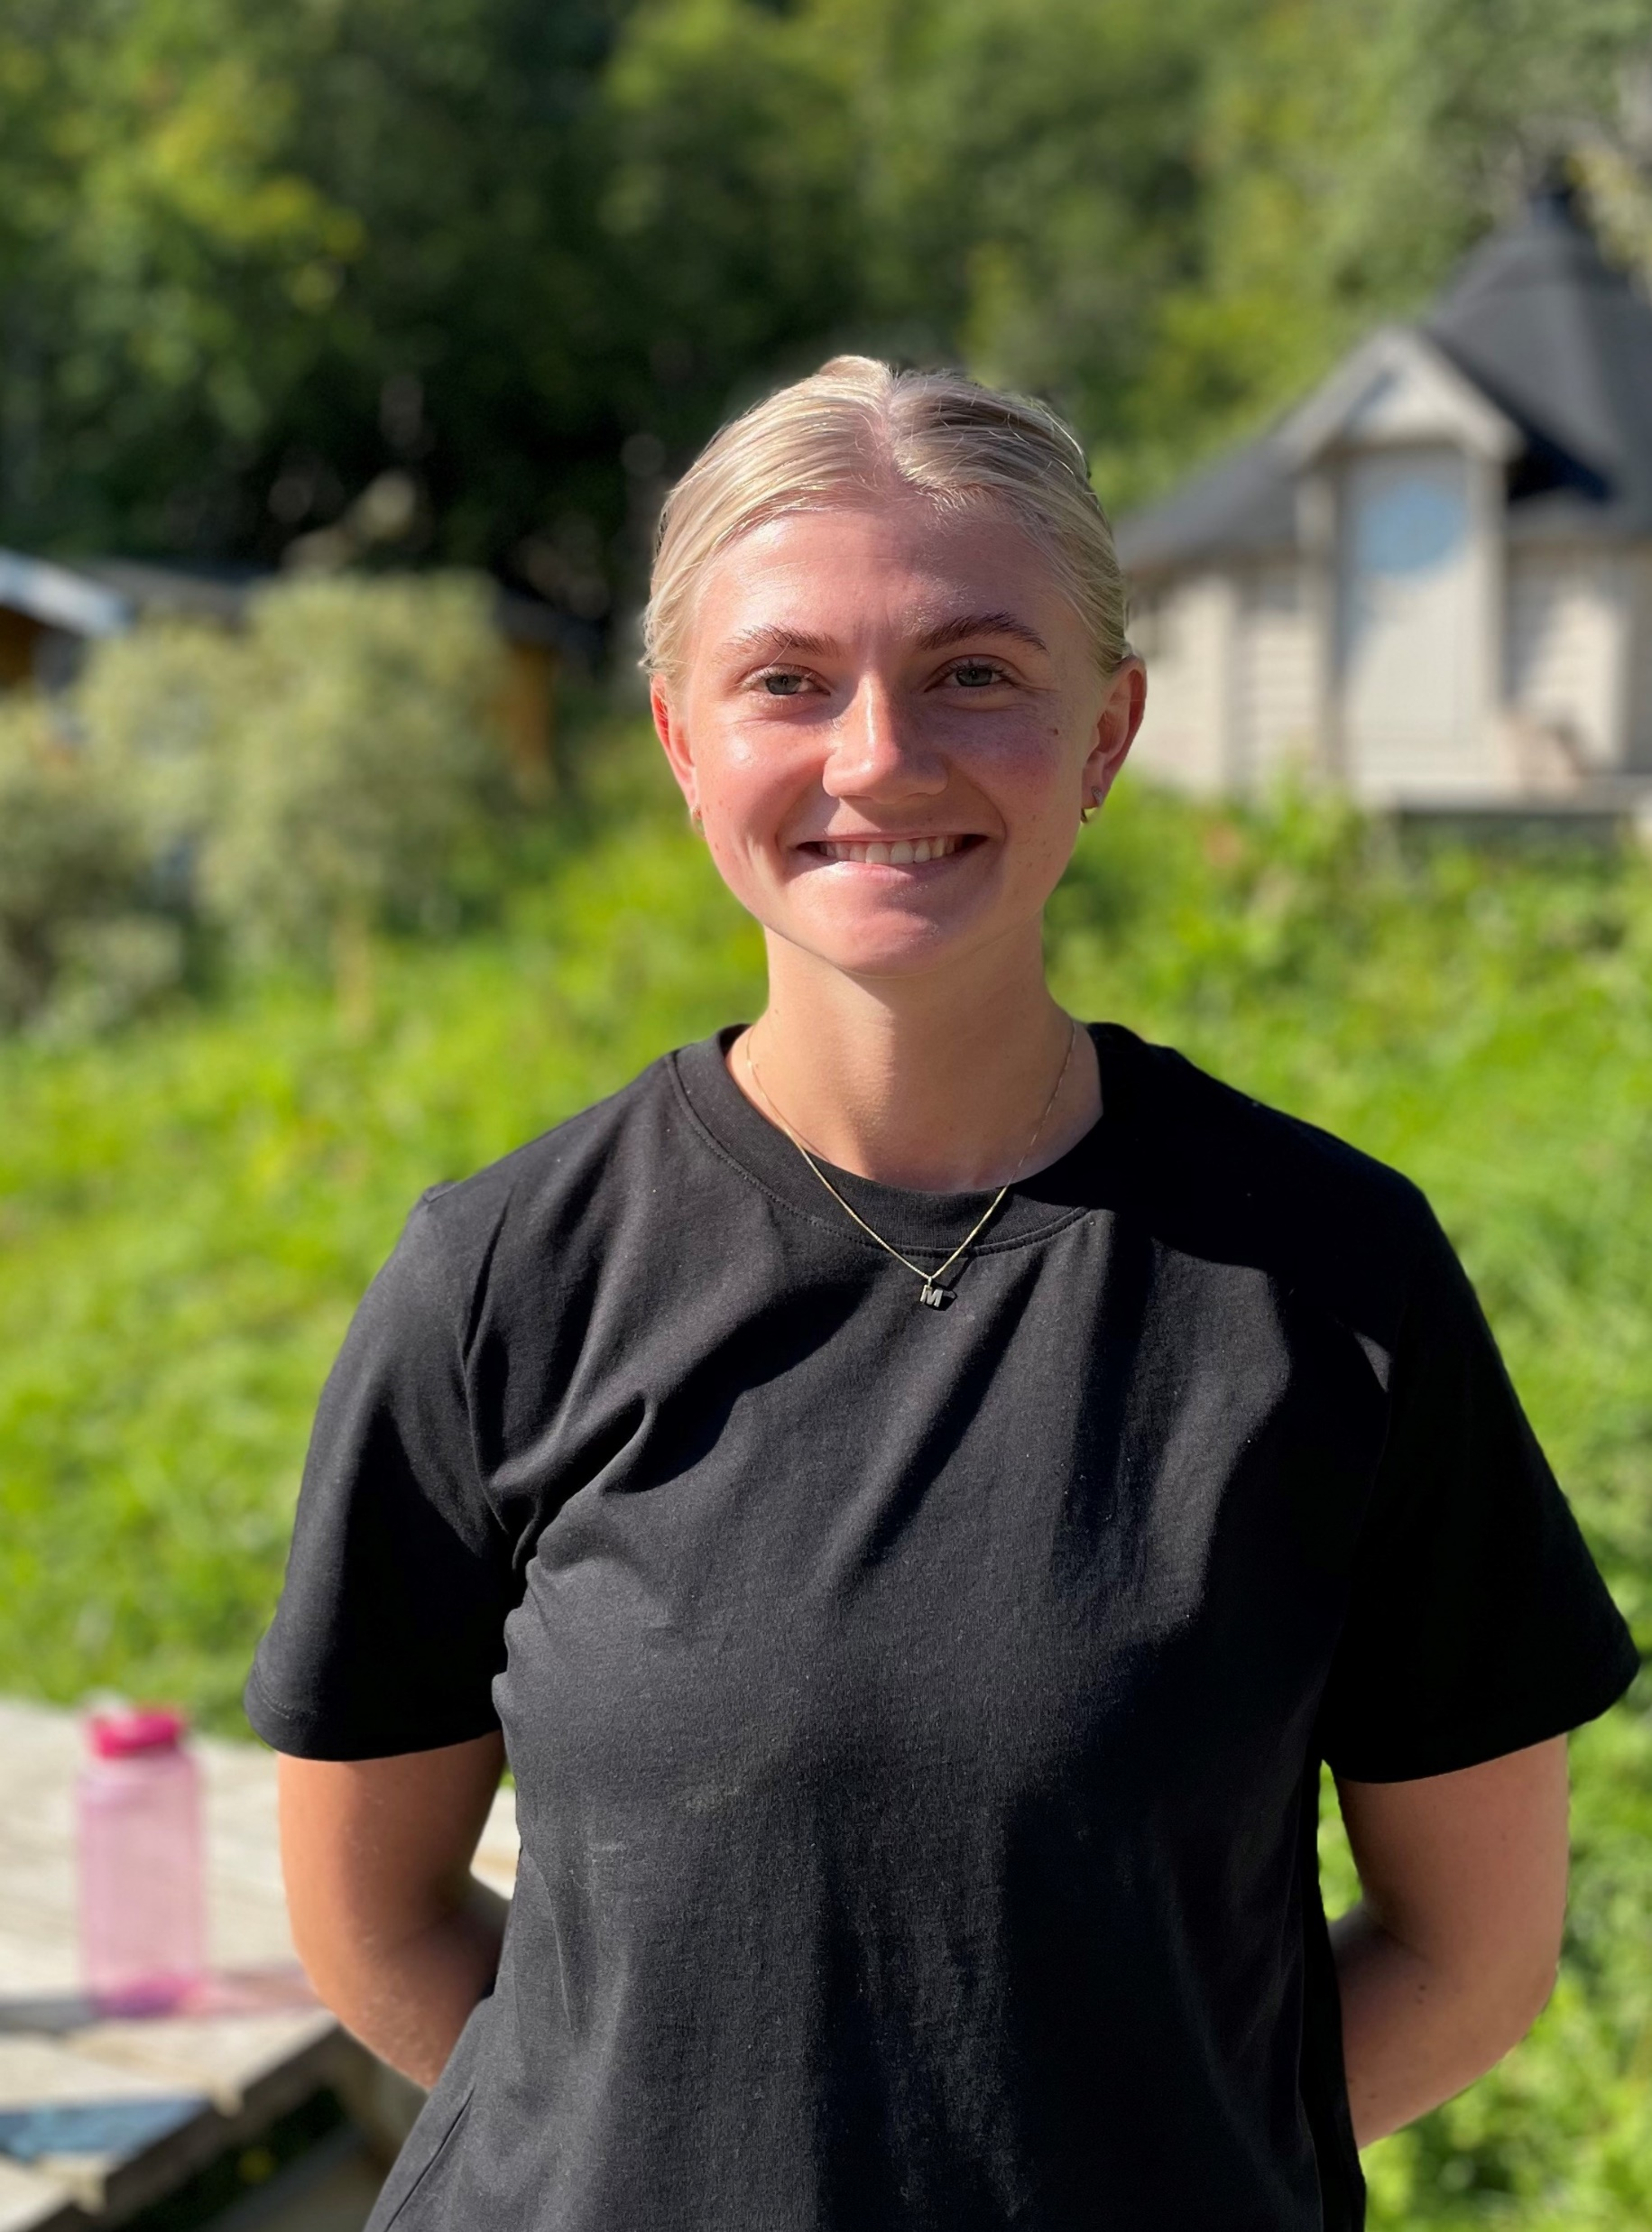
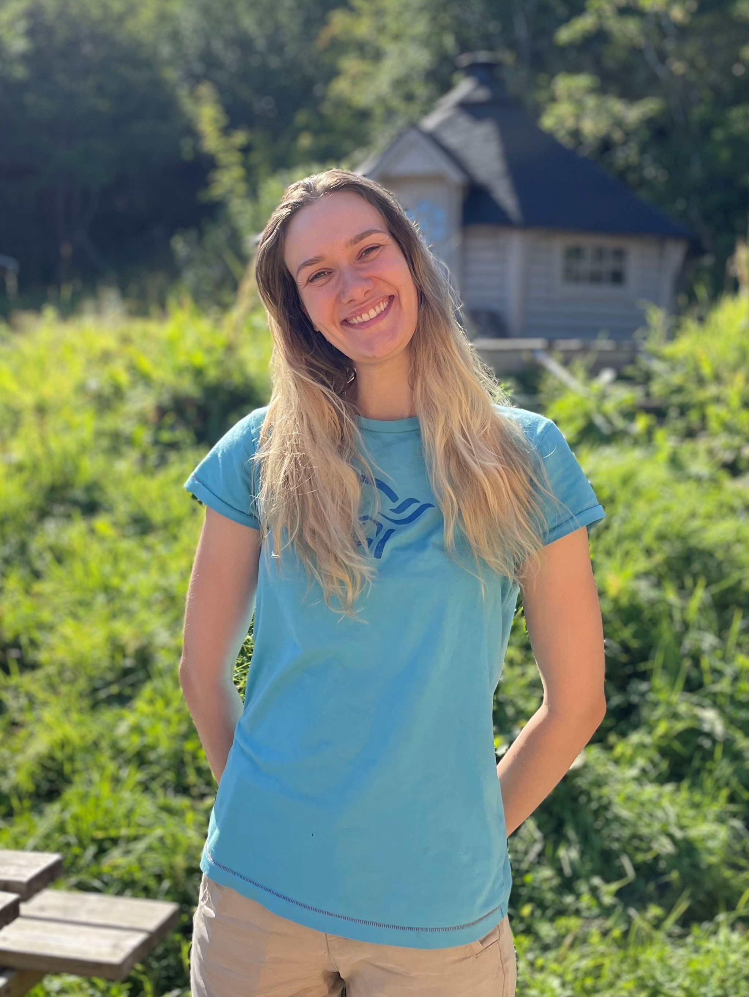
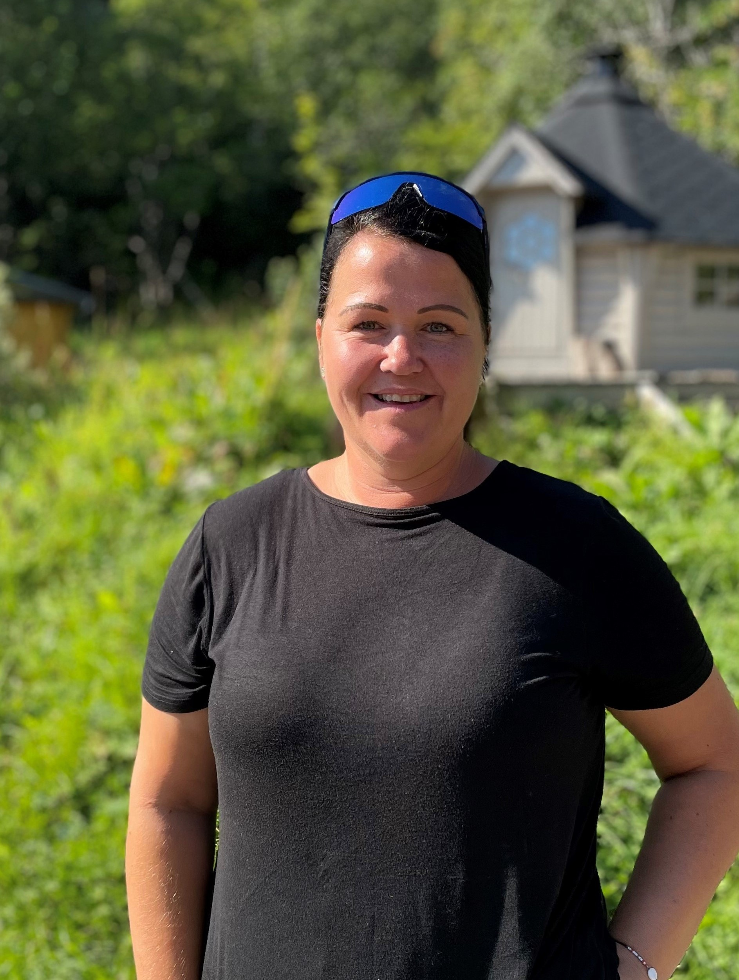
Personalet:
Margrethe Torsnes: Pedagogisk leder i 100% stilling, Småbarn.
Ferdig utdannet Barnehagelærer ved Høgskolen på Vestlandet våren 2020. Fordypning i natur, helse og bevegelse.
Matilde Fredriksen: Pedagogisk medarbeider 100%
Matilde startet hos oss våren 2024.
Christine Jensen
Pedagogisk medarbeider 100%
Christine startet hos oss våren 2024
Ann Edith Krane
Pedagogisk medarbeider 100%
Ann Edith startet hos oss i august 2024.
Har lang fartstid i barnehage fra før

Slide 7
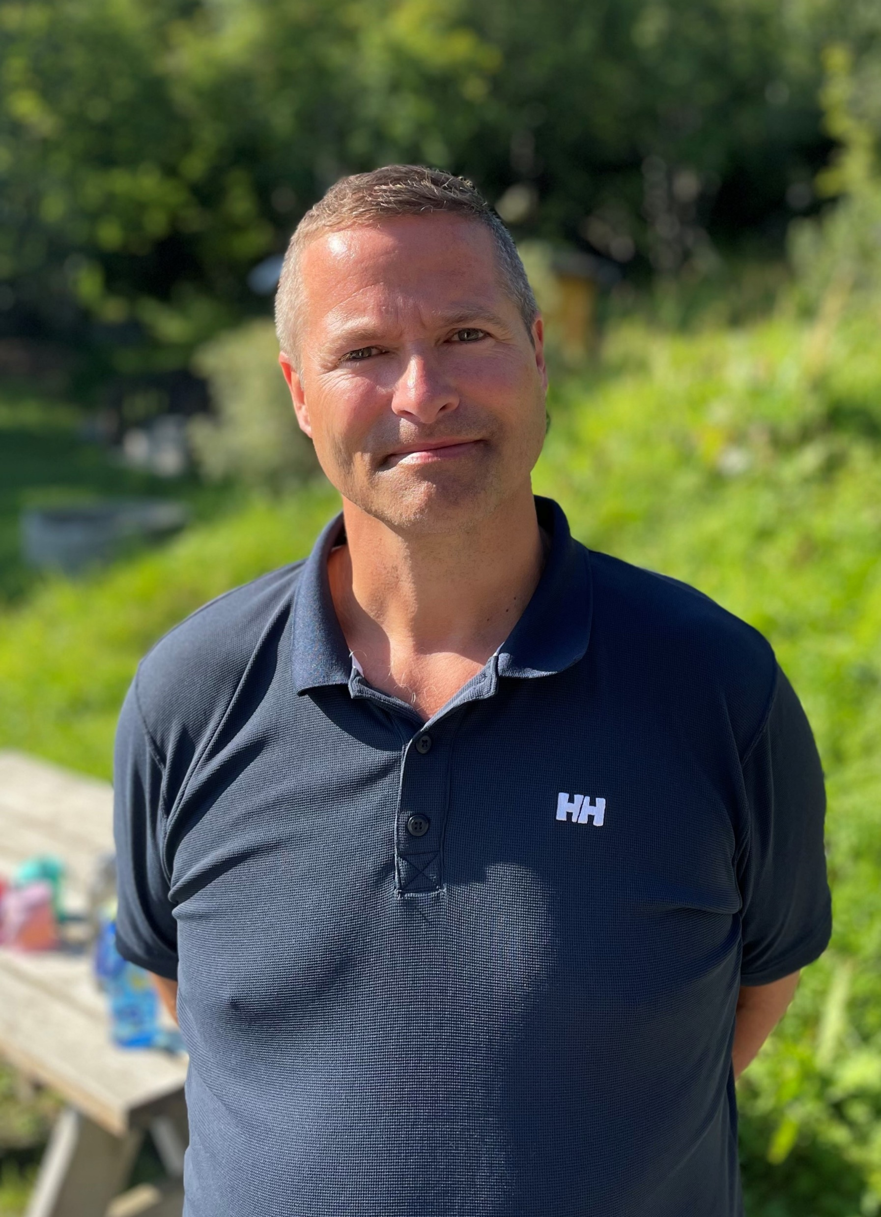
Personalet:
Rune Vagle: Styrer
Har arbeidet i Solheim barnehage siden 2010. Ferdig utdannet ved Nord universitet i 2010 med utefag som fordypning. Har jobbet som styrer, pedagogisk leder, barnehagelærer, assistent på enkelt barn og som spesial pedagog.
Startet i Kabelvåg i august 2023.

Slide 8
VISJON:
Tenk å få mulighet til Å VÆRE
den beste versjonen av SEG SELV
Tenk at vinger kan VOKSE og
tanker FLY – høyere enn fjell
Her kan vi SKAPE sammen
Få føle at DAGEN ER DIN!
Her er det HUMOR og GLEDE
Ja, dette er BARNEHAGEN MIN

Slide 9
I Kabelvåg barnehage skal det være lov til å drømme, eksperimentere, utforske, lure på, reflektere og ha luft under vingene som gir oss muligheter til å fly høyt i både tanker og handling. Samtidig skal vi stå fast på det som er viktig, med beina på jorda; trygghet, omsorg, respekt, toleranse, empati, vennskap, være en del av et fellesskap, lek og læring.
For oss er en god barnehage å gi barna opplevelser og erfaringer som stimulerer alle sider ved et barns utvikling. Vi ønsker at barna skal få utvikle seg ut fra sine egne forutsetninger og behov.
De skal få møte individuelle utfordringer og samtidig føle trygghet og mestring.
Vi tenker på barna som ressurssterke og unike individer. Vi tar utgangspunkt i hele barnet med dets individuelle utvikling, og ser på barn som kompetente aktører og bidragsytere. Vi tilpasser arbeidet og hverdagen etter barnas ønsker og behov, og legger vekt på at barna får tid til å utforske, leke og oppdage.
Vi vil være med på å utvikle sosialt kompetente barn med troen på seg selv, nysgjerrighet og lyst til å lære nytt.
Vi voksne i barnehagen spiller en svært sentral rolle i denne prosessen. Vi er en av de viktigste aktørene i barnas liv og det er opp til oss å forvalte dette ansvaret på best mulig måte.
I Kabelvåg barnehage er det derfor viktig at:
Vi gir barna trygghet og omsorg
At vi er tydelige og rettferdige voksne
At vi anerkjenner og tilrettelegger for den viktige leken
Humor og humøret er en viktig del av hverdagen
Vi ikke lar oss styre av rutinene
Barns medbestemmelse er en sentral faktor
Det skal være tid og rom til å leke, bruke fantasien, Kreativiteten og å undre oss sammen
Hos oss skal barna møte voksne som ser mulighetene og ikke begrensningene

Slide 10
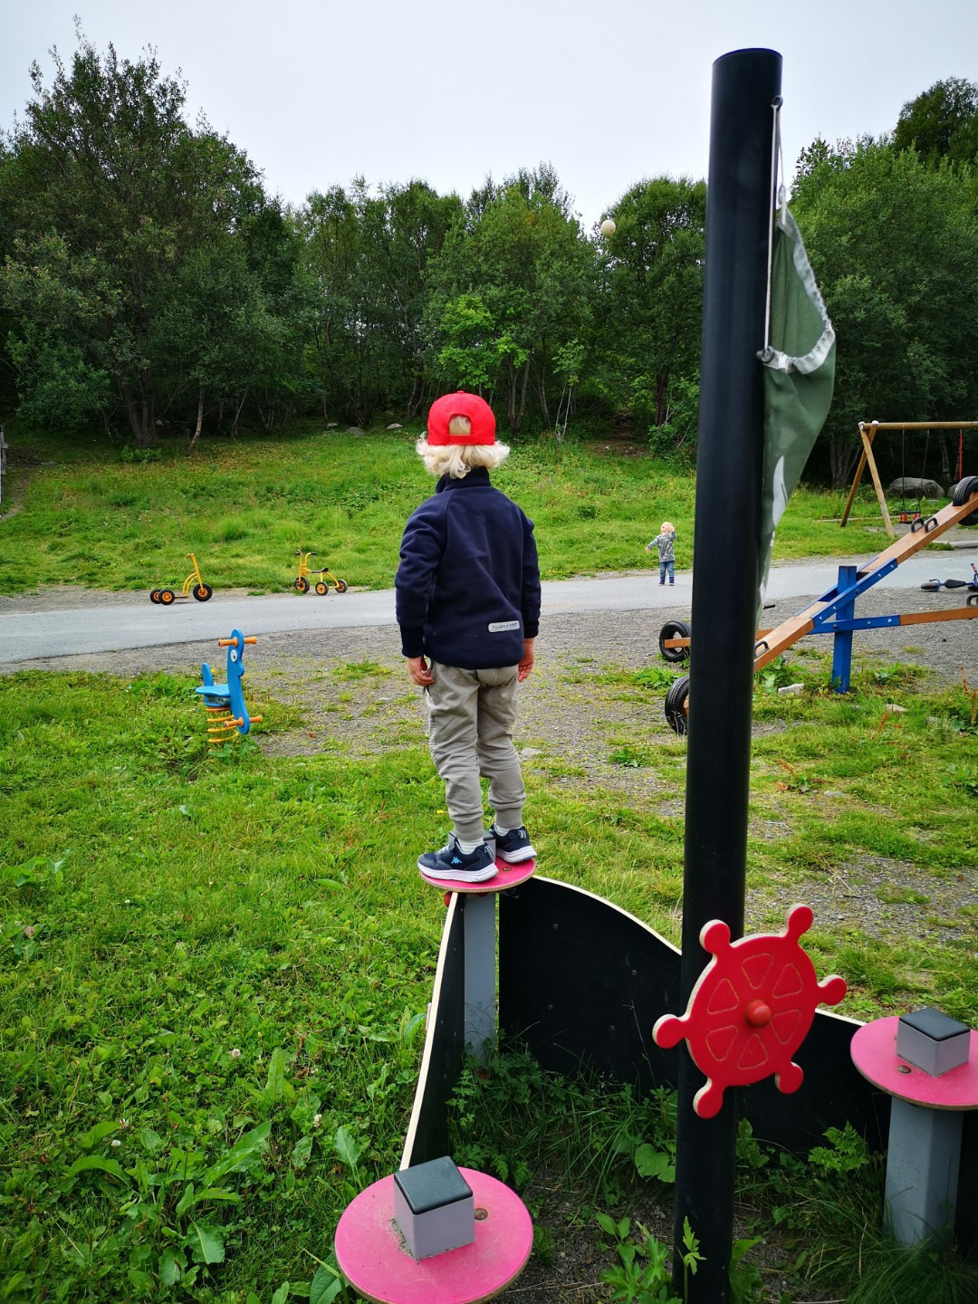
Barnehagens formålsparagraf
Barnehagens formålsparagraf
Barnehagen skal i samarbeid og forståelse med hjemmet ivareta barnas behov for omsorg og lek, og fremme læring og danning som grunnlag for allsidig utvikling.
Barnehagen skal bygge på grunnleggende verdier i kristen og humanistisk arv og tradisjon, slik som respekt for menneskeverdet og naturen, på åndsfrihet, nestekjærlighet, tilgivelse, likeverd og solidaritet, verdier som kommer til uttrykk i ulike religioner og livssyn som er forankret i menneskerettighetene.
Barna skal få utfolde skaperglede, undring og utforskertrang. De skal lære å ta vare på seg selv, hverandre og naturen. Barna skal utvikle grunnleggende kunnskaper og ferdigheter. De skal ha rett til medvirkning tilpasset alder og forutsetninger.
Barnehagen skal møte barna med tillit og respekt, og anerkjenne barndommens egenverdi. Den skal bidra til trivsel og glede i lek og læring, og være et utfordrende og trygt sted for fellesskap og vennskap.
Barnehagen skal fremme demokrati og likestilling og motarbeide alle former for diskriminering.»
(Kapittel 1, § 1 i Barnehageloven)

Slide 11
UNDRINGSKUBEN - EN LEVENDE PEDAGOGIKK –
Med bakgrunn i vår pedagogiske plattform og pedagogiske overbevisning har vi i Kabelvåg barnehage utviklet en eget pedagogisk metode for å synliggjøre arbeidet med fagområdene i rammeplanen. Dette har vi gjort for å sikre at vi oppfyller kravene i Lov om barnehage og Rammeplanen, for å ivareta innholdet i hverdagen vår og for å gjøre dette arbeidet mer levende, både for barn, foreldre og ansatte. Målet er å skape en fast ramme med klare mål som sikrer innholdet, men samtidig gir barn og voksne store muligheter for å arbeide spontant og kreativt. Undringskuben består av 5 ulike dager, en for hver ukedag. Hver dag har et overordnet fokus i forhold til de 7 fagområdene i Rammeplanen samtidig som at vår tverrfaglige måte å jobbe på gjør at de ulike fagområdene gjør seg gjeldende hele uken i større eller mindre grad.
Metoden baserer seg på syv viktige aspekter som skal prege hverdagen i barnehagen og måten vi arbeider på:
GOD TID OPPLEVELSER UNDRING BARNS MEDVIRKNING LEK HUMOR GLEDE
”Det er viktig å lære barn å kjenne etter og sette ord på opplevelser og tillate seg å glede seg over nået.” ”Verden skal levendegjøres, ikke bare beskrives”! Slik må vi levendegjøre pedagogikken til barn! ”Barn som har god evne til humor og glede har lettere for å komme med i lek, og for å skaffe seg venner.”
Vi har delt arbeidet vårt inn i 5 dager med tydelige mål og eget årshjul for innhold.

Slide 12
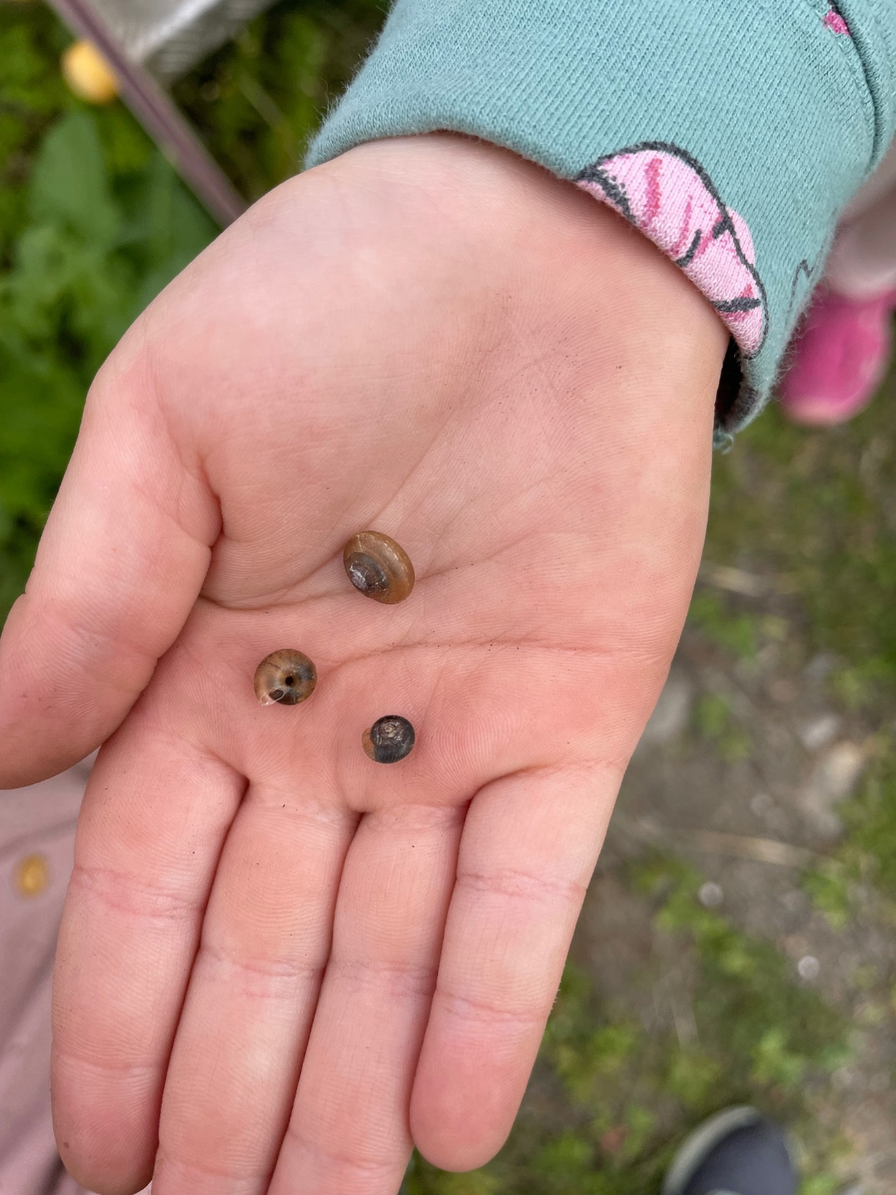
HJERTEDAGEN
Vennskap, empati, lek, samarbeid, trygghet, kjærlighet, følelser, anerkjennelse, respekt, selvfølelse
UNDRINGSKUBEN
Turer, bevegelse, nysgjerrighet, utforske, nærmiljø, miljø, opplevelser,
lære nytt, forskning, kropp, helse, motorikk
SNIKKSNAKKERIET
Begreper, språkutvikling, kommunikasjon, selvtillit/selvfølelse, samhandling, tekst
FANTASIHJØRNET
Estetikk, drama, musikk, forming, kreativitet, ideskaping, skapende virksomhet, kunst, tanker, fantasi.
JORDA RUNDT
Kultur, mat, språk, samarbeid, antall rom og form, geografi

Slide 13
Ukeplan
De små og de store har felles ukeplan og dagsrytme.
De har hver sin månedsplan med tilrettelagte aktiviteter for deres aldersgruppe.
Også avdelingsvis legges det til rette for alderstilpassede aktiviteter i mindre grupper.
Månedsplanene legges ut på Kidplan. Gi beskjed til pedlederne om dere vil ha den på mail.
Mandag | Tirsdag | Onsdag | Torsdag | Fredag
Hjertedagen | Undringskuben | Snikksnakkeriet | Fantasihjørnet | Jorda Rundt
Dagsrytme
07.00 | Barnehagen åpner | 12.30 | Lunsj
 | Frilek | 13.00 | Sovetid/ Temaarbeid
09.00 | Frokost | 14.30 | Fruktmåltid
09.30 | Samlingsstund/Temaarbeid |  | Frilek
10.00 | Do/stell | 16.30 | Barnehagen stenger
 | Utetid

Slide 14
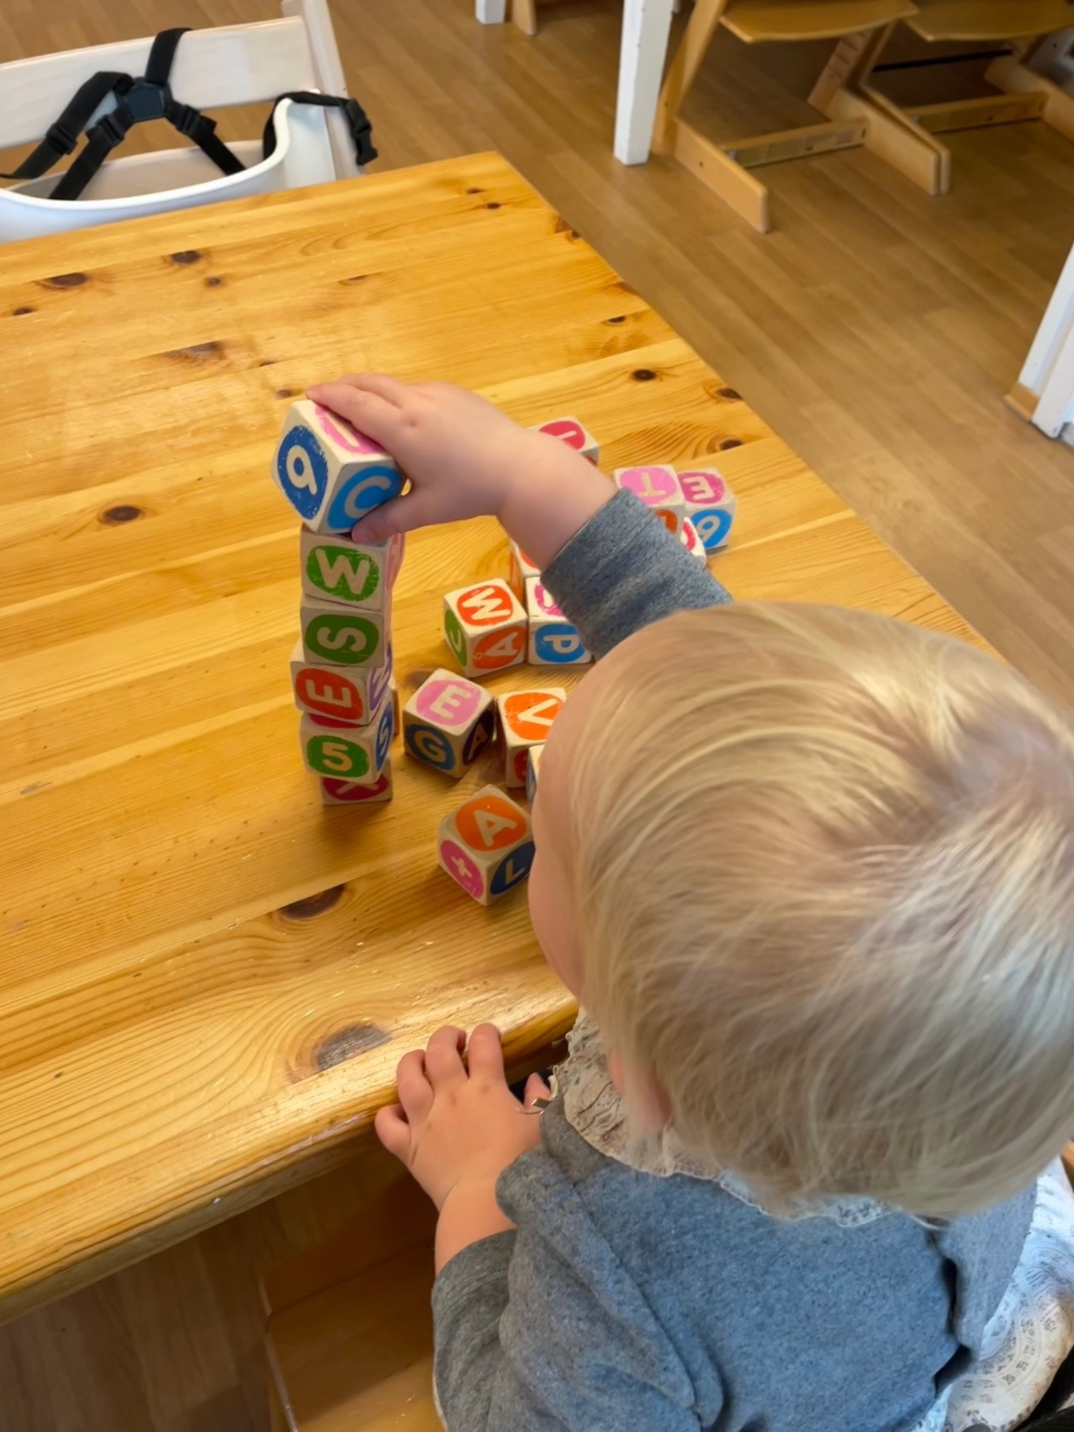
Lek
”Leken skal ha en fremtredende plass i barns liv i barnehagen. Leken har egenverdi og er en viktig side ved barnekulturen. Leken er et allment menneskelig fenomen der barn har høy kompetanse og engasjement. Den er en grunnleggende livs- og læringsform som barn kan uttrykke seg gjennom.” (Rammeplanen 2006, side 31)
Lek er barnas viktigste aktivitet. Vi verdsetter leken høyt i Kabelvåg Barnehage. Gjennom leken bearbeider barnet opplevelser og følelser, og lærer å forstå disse og se sammenhenger. Å få delta i lek og få venner er grunnlaget for barns trivsel i barnehagen
Det er i leken at barna finner den viktigste arenaen for å lære seg hvordan man skal være mot hverandre.
Voksenrollen
Legge til rette for variert og kreativ lek, som inspirerer fantasi, skaperglede og livsutfoldelse
Støtte opp om barnas nysgjerrighet
Være gode modeller i lek, ute og inne
Ha kunnskap om lek
Ta barnekulturen på alvor
”Mister du evnen til lek – mister du evnen til selve livet”
(Andre Bjerke)

Slide 15
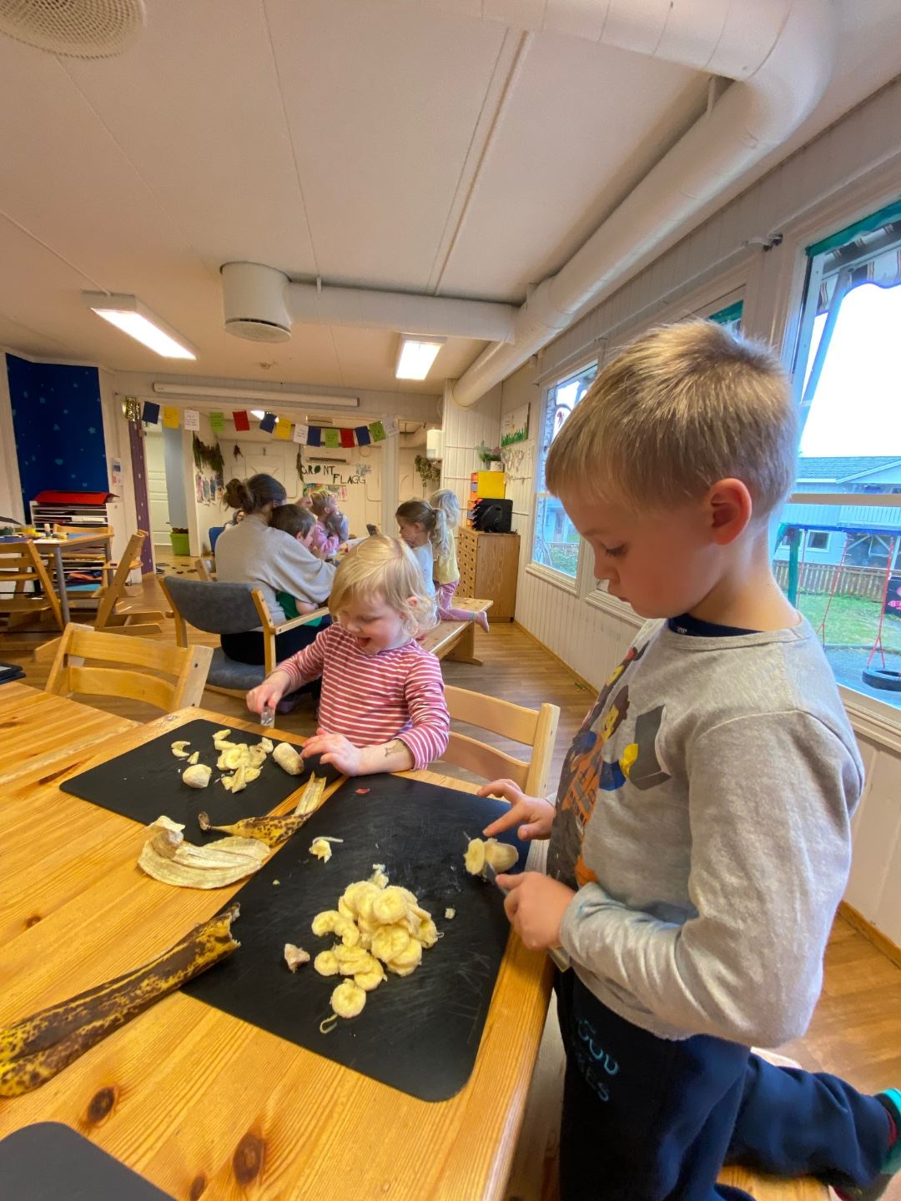
Barns medvirkning
At barna få medvirke i sin egen hverdag er noe vi legger stor vekt på. Vi ser på mennesket som unikt og skapende, og født nysgjerrig, aktivt og kompetent. Vi ønsker at barna skal føle at deres meninger har noe å si. For de barna som ikke har tatt i bruk det verbale språket, er vi observante og lytter til det nonverbale språket deres, og tolker deres ønsker og behov ut ifra det. I Solheim har vi blant annet prøvd å legge dagen åpen for spontanitet, og her møter barna lydhøre voksne som prøver å ta deres initiativ og ønsker på alvor.
Voksenrollen:
Vi tar barnas ønsker på alvor
Vi lar barna være med på de daglige gjøremålene.
Vi tar oss tid til å snakke om de valgene de tar, og gir de anerkjennelse for disse.

Slide 16
Kosthold og måltid
Kabelvåg Barnehage er MER- ambassadører. Det vil si at vi har fokus på et sunt kosthold og vektlegger bruk av frukt og grønnsaker.
Barna får oppkuttede grønnsaker til hvert måltid, det serveres varmmat på fredager og barna får frukt hver dag kl 14.30
Vi vil også rette fokus mot hvordan måltidet foregår – Vi legger stor vekt på at barna skal bli selvstendige ved måltidet. De lærer å sende til hverandre og de lærer å hjelpe hverandre på tvers av alder. Vi bruker god tid rundt måltidet, her har ingen det travelt. Når vi forbereder måltidet er barnas deltakelse i fokus. Vi voksne er bevisste på at vi sitter sammen med barna ved måltidet, og ikke løper rundt og serverer.
Vi prøver å ha et normalt forhold til sukker. Vi serverer ikke syltetøy o.l til måltidene, men vi steker vafler, baker boller og har av og til saft med på tur. Til jul baker vi tradisjonelle julekaker – og litt prøvesmaking er lov!
Bursdagsfeiring
Når det gjelder bursdagsfeiring, så påvirkes denne og naturlig nok av vår kostholdslinje. Flagget henges opp ute og det henger bilde av dagens bursdagsbarn i inngangspartiet. Det lages krone som barnet selv har valg farge og tema på og vi synger bursdagssang. Vi serverer fruktfat, youghurt eller fruktspyd etter lunsj og bursdagsbarnet får sitte på bursdagsstolen. Bursdagsbarnet får også bestemme aktiviteten denne dagen, de får bla. velge mellom ansiktsmaling, disco mm
God tid
Kabelvåg barnehage skal være en ”stress fri” barnehage. Vi har organisert dagene slik at vi i minst mulig grad er styrt av klokka og at der er rom for spontane aktiviteter, samtaler og lek. Vi ønsker å være tilstede i hverdagen sammen med barna og at der alltid er rom for å ta den tiden man trenger – både for store og små.
”Noe av det viktigste vi kan gi barn i barnehagen i dag er tiden vår! Det å gi dem en følelse av at vi har hele dagen! Det å sette seg ned når et barn kommer og vil fortelle noe, å gi det inntrykk av at du har all den tid det måtte ha behov for!” (Kari Pape)

Slide 17
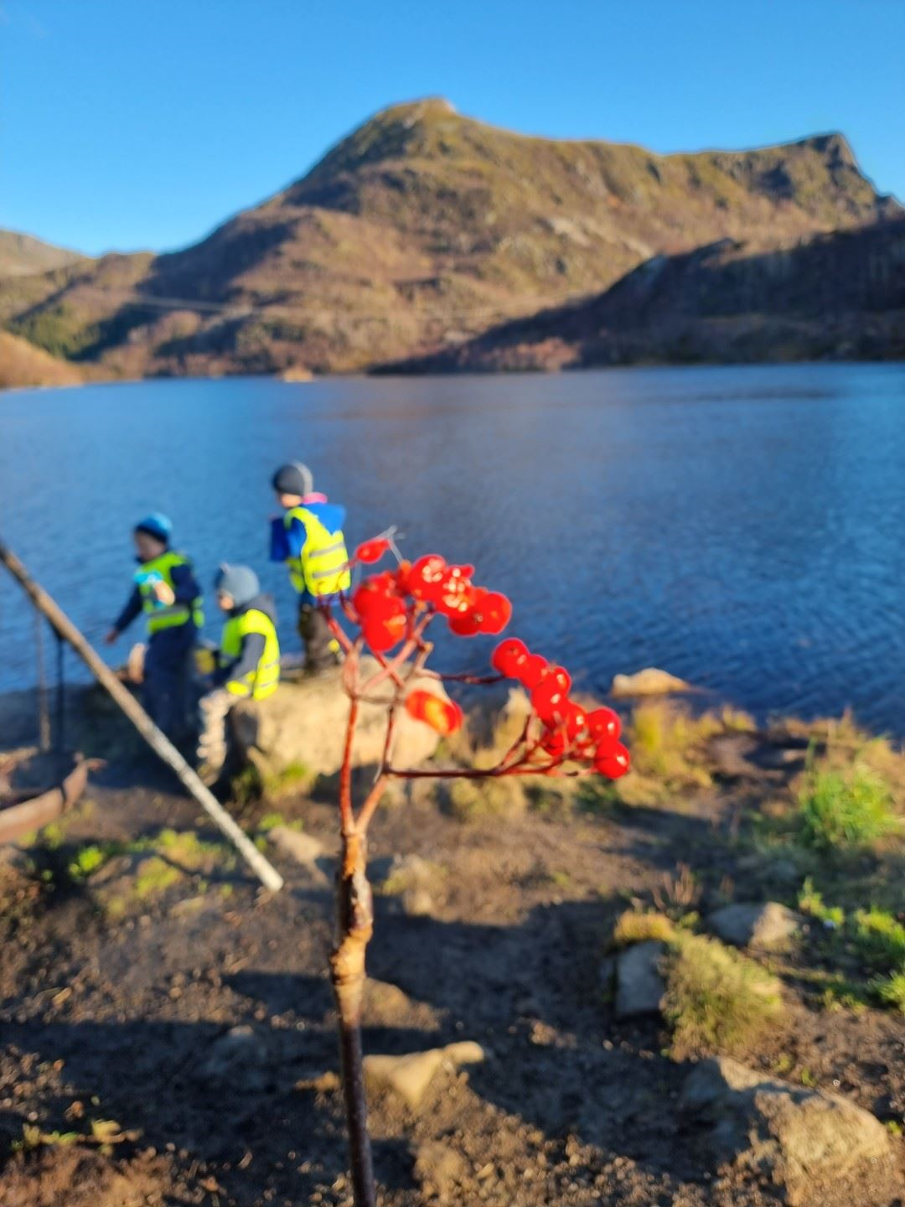
Naturen gir rom for et mangfold av opplevelser og aktiviteter til alle årstider og i all slags vær. Naturen er en kilde til skjønnhetsopplevelser og gir inspirasjon til estetiske uttrykk. (Rammeplanen 2006, side 44) Her i barnehagen har vi ett flott, stort uteområde som fra flatt til ulendt terreng gir rom for utforsking, undring og læring. Vi ønsker at barna skal få oppleve og erfare så mye som mulig av det naturen rundt oss har å by på
Hele barnehagen legger vekt på å være mest mulig ute på barnehagens område og gå mye på tur. Hos oss er det viktig at barn får gode opplevelser knyttet til det å være ute – i all slags vær! Våre erfaringer knyttet til turer i forskjellige naturmiljøer er positive.
For at ungene skal trives ute er det nødvendig med gode klær og sko. Spør gjerne hvis dere er i tvil om hva som fungerer før dere kjøper nytt. Dere kan også gå inn på hjemmesiden vår og lese om hva vi i barnehagen anbefaler.
Husk og merke alt av tøy og utstyr.
I år har 3- og 4-åringene tur på mandager, og skolegruppa tur på onsdager. Husk at vi har kjernetid mellom 10.00 og 14.00. Kommer barnet ditt etter kl 10 eller skal hentes før kl 14 ønsker vi at dere sender oss ei melding på KidPlan angående dette.
Voksenrollen La barna videreutvikler sin kroppsbeherskelse, grovmotorikk og finmotorikk, rytme og motoriske følsomhet ved å variere turmål og terreng. Gi barna gode erfaringer med friluftsliv og uteliv i ulike årstider ved å vise vår egen entusiasme for å være ute Legge til rette for at barna får utvikle glede ved å bruke naturen til utforskning og kroppslige utfordringer, og får en forståelse av hvordan de bruker og samtidig tar vare på miljøet og naturen.
Uteliv

Slide 18
Progresjon
Rammeplanen vektlegger at barnehagene skal tydeliggjøre hvordan de arbeider for å skape progresjon ved valg av pedagogisk innhold, arbeidsmåter, leker, materialer og utforming av det fysiske miljøet i barnehagen.
Progresjon i barnehagen innebærer at alle barna skal utvikle seg, lære og oppleve fremgang. At alle barn skal oppleve progresjon i barnehagens innhold, og barnehagen skal legge til rette for at barn i alle aldersgrupper får varierte leke-, aktivitets- og læringsmuligheter. Barn skal også få utfordringer tilpasset sine erfaringer, interesser, kunnskaper og ferdigheter.
Hvordan vi jobber for å skape progresjon i vårt arbeid:
- Fokus på å ivareta barns medvirkning og barnas interesser når vi planlegger tema og aktiviteter.
- Undringskuben ivaretar de ulike fagområdene og synliggjør tema, aktiviteter og arbeidsmetoder.
- Pedagogiske opplegg med årshjul som følger barnas alder- og modningsnivå fra år til år.
- At vi gjennom vårt planleggingsarbeid legger til rette for at barna skal oppleve mestring og utfordringer i tråd med alder- og modningsnivå.
- Gjennom undringskuben legger vi til rette for fordypning i ulike tema, gjenkjennelse og gjentakelse.
- At bøker, leker, verktøy og utstyr gjøres tilgjengelig for barna og at det fysiske rom innbyr til lek og læring.
- Egen progresjonsplan for de ulike aldersgruppene. (Ligger på barnehagens hjemmeside.)
- Halvårlig og årlig evaluering av det pedagogiske arbeidet skal sikre progresjon i det pedagogiske innholdet fra år til år.
Holdninger og verdier
Barna tilegner seg holdninger og adferd ved å observere oss voksne. Det er derfor viktig å være seg bevisst egne holdninger. Det verdigrunnlaget som vektlegges i Kabelvåg barnehage må alle som arbeider her være lojale mot. Holdningsskapende arbeid skjer derfor gjennom hele året når personalet er samlet.
Vi ønsker å formidle respekt og anerkjennelse for enkeltmennesket. Vi ønsker å lære barna å være tolerante overfor sine medmennesker og lære dem betydningen av gjensidighet og likeverd.
Småbarnsperioden er en intensiv læringsperiode i livet og den har egenverdi(rammeplanen) Omsorg, oppdragelse og læring i alderen 0-6 år legger grunnlaget for barnets holdninger, verdier, tillit til seg selv og andre mennesker og for livslang læring.

Slide 19
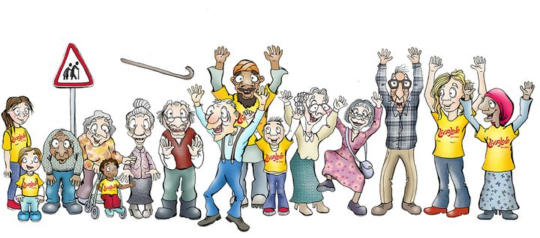
Høsten 2017 ble vi i Kabelvåg Barnehage LIVSGLEDE BARNEHAGE
Vi har et samarbeid med Marithaugen sykehjem. De eldste barna i barnehagen tar med seg sanger, leker, tegninger og spill og drar på besøk for å spre glede til de eldre som bor på disse institusjonene. Det er fint å se hvor positive disse møtene er for både barn og eldre. Vi gleder oss til flere av disse besøkene fremover.

Slide 20
Barnehagen, skal i samarbeid med foreldre, legge til rette for en trygg og god oppstart i barnehagen. Som ny i barnehagen vil vi i oppstarten ha faste kontaktpersoner der trygghet og tilknytninger står i fokus. Sammen kan vi forstå og møte barnet på best mulig måte. Skriv for oppstart leveres ut før barnet begynner i barnehagen.
Vi anbefaler at barnet har korte dager i begynnelsen, hvis dette lar seg gjøre.
Samarbeid og overganger:
Når barnet begynner i
barnehagen.
Hos oss i barnehagen er barnegruppa samla hver morgen, og hver ettermiddag.
I løpet av året har vi godt samarbeid mellom avdelingene og vi bruker ekstra mye tid på å bli kjent med barna når de skal bytte avdeling, enten overgangen skjer til høsten eller i løpet av året. Informasjon om barnet overbringes til den nye avdelingen. Når barnet bytter avdeling i august, skal barnet begynne på sin nye avdeling etter barnehagens ferieavvikling. Hvor lenge dere skal være til stede de første dagen avtales etter behov. Det er mye inntrykk for barnet den første tiden. Det kan derfor være godt for barnet å ha kortere dager.
Samarbeid og overganger: Overgang innad i barnehagen
Barnehagen har overgangsrutiner på samarbeid mellom barnehage og skole i forbindelse med skolestart. Rutinen innbefatter bl.a:
Flere turdager gjennom året der 1. klasse og alle førskolebarna i Kabelvåg deltar
Felles aktivitetsdag for alle førskolebarna i Kabelvåg.
Foreldresamtale med fokus på skolestart
Skolen inviterer til førskoledag og foreldremøte.
Samarbeid og overganger:
Overgang mellom
barnehage og skole

Slide 21
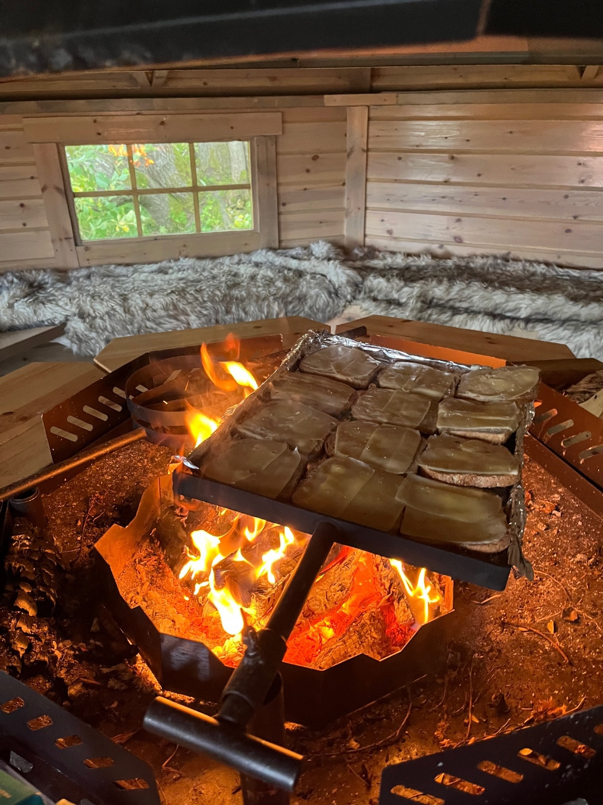
Overgangen mellom barnehage og skole skal ifølge rammeplanen preges av en god og trygg overgang, hvor barnehagen skal tilrettelegge for erfaringer som gir et godt grunnlag og motivasjon for å begynne på skolen. For å skape et godt grunnlag og motivasjon har vi dermed følgende fokusområder:
Styrke sosial kompetanse
Vennerelasjoner
Personlige grenser
Friluftsliv
Sosial kompetanse Sosial kompetanse er en forutsetning for barnas utbytte og læringskapasitet på skolebenken ifølge forskning. Det er derfor et viktig fokusområde gjennom barnehageåret som en del av å skape et godt grunnlag i overgangen. På skolegruppa er vi dermed tilstedeværende voksne som skal støtte barnas sosiale interaksjoner gjennom ros og anerkjennelse.
Vennerelasjoner Sosial kompetanse gjenspeiles i vennerelasjoner og er en forutsetning for å kunne delta i et større fellesskap. Vi har dermed søkelys på samarbeid og sosiale samspill hvor alle barna har muligheten til å føle seg betydningsfull i barnegruppa.
Personlige grenser I rammeplanen løftes det frem at vennskap og fellesskap innebærer å støtte barna i å sette egne grenser, respektere andres grenser og finne løsninger i konfliktsituasjoner. For et godt helhetlig grunnlag ønsker vi å jobbe med barnas kjennskap til seg selv som en forutsetning i å bli kjent med sine personlige grenser. Her vil hele kroppen inkluderes gjennom å lære om hvordan kroppen fungerer og hvilke følelser man har, for å bli kjent med hvem man er, hva man liker og ikke liker.
Friluftsliv En bærekraftig utvikling handler om å lære å ta vare på seg selv, men også naturen. Opplæringens verdigrunnlag i grunnskolen har i likhet med barnehagen også fokus på ivaretakelse gjennom naturen gjennom respekt og miljøbevissthet.
Skolegruppa

Slide 22
Språkhjulet | Steg for steg | Grønne tanker – glade barn
Språkhjulet er et pedagogisk opplegg rettet til barn i alderen 3-6 år, og er en del av årshjulet i Kabelvåg. Gjennom språkhjulet skal barna få utvikle kompetanse rundt språk, språkforståelse, kommunikasjon, uttale og begrepsforståelse. Det er ulike tema for hver måned: Vokalene, munnmotorikk, stavelser, preposisjoner, lyder, rim og regler, motsetninger, kategorier, tegn til tale og telling tall og former Under hvert tema får barna være med på rim, regler, eventyr, sang, musikk, bruk av konkreter, visuell støtte, lek, høytlesing av bøker og samtale. Ved bruka av språkhjulet får barna et variert språkmiljø og ulike formidlingsformer som er viktig i språkutviklingen. Det er lagt opp slik at alle barn får være med på språkhjulet to runder (3-årsklubben og 4-årsklubben) | Steg for steg er et metodisk opplegg for utvikling av barns sosiale kompetanse. Opplegget tar for seg tre hovedområder: • 1. Empati • 2. Problemløsning • 3. Mestring av sinne Målsettingen er å øke barnas sosiale kompetanse gjennom positiv sosial ferdighetstrening. Steg for steg styrker barnas selvbilde og gjør dem i stand til å omgås andre på en fredelig måte. Steg for steg forebygger mobbing og vold. | Grønne tanker – glade barn er et psykopedagogisk materiell rettet mot å stimulere barns tanke- og følelsesbevissthet. Måten barn lærer å forholde seg til følelseslivet på, danner grunnlaget for hvordan man som voksen forholder seg til følelser. Grønne tanker – glade barn kan brukes både som en metode for planlagt tematisering av tanker og følelser i samlingsstunden med alle barna, og som en metode for refleksjon, forståelse og bearbeidelse med utgangspunkt i hverdagshendelser. Materialet kan brukes som en av barnehagens metoder for å hjelpe barn til å utvikle gode holdninger til seg selv og andre. Barna kan også få hjelp til å fremme evnen til egenomsorg og prososial adferd.
I vårt arbeid benytter vi tre metodiske opplegg. Steg for steg kommer inn under Hjertedagen og vil bli brukt sammen med Grønne tanker – glade barn. Steg for steg har en egen del tilpasset de minste i barnehagen og blir derfor brukt på alle. Se årshjul for hver temadag. Her er litt informasjon om disse tre

Slide 23
Grønt Flagg
August | September | Oktober | November | Desember | Januar
Oppstart Bli kjent. | Skogen Brannvernuke | Malawi Forut Kunstustilling/fn-cafe | Ukraina Fortellingen om skinnvotten | - Jul i de forskjellige landene representert i barnehagen. | - Australia Småbarn: Hvor kommer maten fra? Storbarn: Mat og kroppen vår
Februar | Mars | April | Mai | Juni | Juli
Småbarn: Hvor kommer maten fra? Storbarn: Mat og kroppen vår | Polen Skogen | Syria påskeforberedelser | Norge Grønnere hverdag: Vi planter grønnsaker | Vi tar vare på uteområdet vårt Sommer-avsluttning | Vi tar vare på uteområdet vårt
For barnehageåret 2022/2023 vil et av fokusområdeene være: Leseglede, skogen,matglede og hurtigruten.
Vi har laget vår versjon av hurtigruten som vi bruker for å reise til landet som vi har som tema den måneden. Hver måned har vi et land som tema, alle landene er representert i barnehagen i form at barnet er fra dette landet eller har en forelder som kommer fra dette landet.
En fredag i måneden lager vi også mat inspirert av dette landet.
Vi har også eventyr og fortellinger fra dette landet.
Vi har fremdeles et «grønt fokus» og vi bruker skogen og gjennbruk i f.eks når vi lager kunst til fn-cafe og julegaver.

Slide 24
Temaplan
Måneder | Hjertedagen | Undringskuben | Snikksnakkeriet | Fantasihjørnet | Jorda rundt
August | Tilvenning og bli kjent | Miljøregler (mindre forbruk) | Tilvenning og bli kjent | Tilvenning og bli kjent | Tilvenning og bli kjent
September | Skogen og hurtigruten Brannvernuke | Turdag Skogen Brannvernuke | Oppstart: Språkhjul og skolegruppesamling Brannvernuke | Hurtigruten og skogen Brannvernuke | Svensk mat og gårdsmat Vi reiser med hurtigruten
Oktober | FORUT Hurtigruten-Malawi | FORUT Turdag | FORUT Eventyr fra forut/Malawi | FORUT Skapende arbeid med forut | FORUT og mat inspirert av Malawi Vi reiser med hurtigruten
November | Vennskap – hvordan være en god venn | Turdager i skogen | Fortellingen og skinnvotten fra Ukraina | Inspirert av skinnvotten og begynnelse på juleforberedelser | Mat inspirert av Ukraina. Vi reiser med hurtigruten
Desember | Julekalender og hvilestund Bry seg om hverandre | Juleverksted med elementer fra skogen | Tradisjonelle juleeventyr | Juleverksted med elementer fra skogen | Julemat Vi reiser med hurtigruten.
Januar | Kroppen min og følelsene våre Vi ønsker sola velkommen tilbake | Kroppen min og bevegelse på tur Teddybjørnsykehus | Kroppen min | Kroppen min Vi reiser med hurtigruten | Kroppen min Mat fra Australia
Februar | Kroppen min og følelsene våre Samisk kultur | Kroppen min og bevegelse på tur Samisk kultur | Kroppen min Samisk kultur | Samisk kultur med magisk eventyrstund | Samisk mat Vi reiser med hurtigruten
Mars | Samarbeid | Samarbeid på tur | Leseglede:Polsk eventyr | Krativitet inspirert av Polen | Mat inspirert fra Polen
April | Likheter og ulikheter | Turdag: Vi drar og ser naturen våkne til liv | Leseglede: Barnefortellinger fra Syria | Påskepynt | Mat inspirert fra Syria Påskelunsj
Mai | Likheter og ulikheter | Turdag | Leseglede:Norske eventyr | Skape instrumenter til skrammeltog | Mat inspirert fra sesongens grønnsaker
Juni/juli | Avsluttning av årets prosjekter | Eventyr på tur | Leseglede: Vi leser ute og på tur | Kreative prosesser inspirert av prosjekt leseglede | Mat inspirert fra sesongens grønnsaker

Slide 25
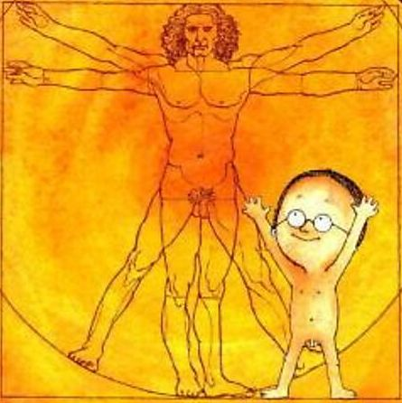
Dette opplegget gjennomføres i januar og februar hvert år Forebygging av vold og seksuelle overgrep mot barn
Kroppen min
Målsettinger:
Utvikle barnas begreper og forhold til egen kropp og følelser
Utvikle barnas holdninger til å sette grenser for egen kropp
Skape holdninger til hva som er akseptable/uakseptable hemmeligheter og berøringer
Gi barna handlingsstrategier for hva de bør gjøre om de eller noen de kjenner havner i vanskelige situasjoner.
Gi kunnskap

Slide 26
Småbarn | 3-åringene | 4-åringene | Skolegruppa
KROPPEN Hvordan vi ser ut utenpå de enkelte kroppsdeler FØLELSER: Glad Trist Sint Redd | KROPPEN Hvordan vi ser ut utenpå de enkelte kroppsdeler FØLELSER: Glad Trist Sint Redd EMPATI/MEDFØLELSE | KROPPEN Hvordan kroppen fungerer FØLELSER Glad Trist Sint Redd Ensomhet EMPATI/MEDFØLELSE MOBBING HA MOT/SLADDRING RELASJONER – FAMILIE INTERVJU | REPETISJON MOBBING GODE, VONDE OG ULOVLIGE HEMMELIGHETER GODE, VONDE OG ULOVLIGE BERØRINGER KROPP ER NATURLIG HVORDAN BLIR VI TIL
Bevisstgjøre Etablere språk og begrep Kjenne kroppen sin Positivt forhold til egen kropp Respekt for andres kropp | Bevisstgjøre Etablere språk og begrep Kjenne kroppen sin Positivt forhold til egen kropp Respekt for andres kropp Hvordan fange opp andres følelser. Kunne forholde seg til andres følelser | Bevisstgjøring: følelser, uttrykk. Hvordan fange opp andres følelser Språk og begreper Kunne sette seg inn i andres situasjon, forholde seg til andres følelsesuttrykk. Kunne si i fra/sette grenser Aksept og respekt for ulik familiesituasjon Bevisstgjøring og tilknytning Få kjennskap til hvordan barna har det | Bevisstgjøring Etablere handlingsstrategier Motvirke skyldfølelse Kunnskap Positive holdninger
«snakke med», «jeg vet» og «æ e mæ» er tre læringsverktøy til pedagogisk bruk rundt forebygging av vold og seksuelle overgrep. Dette er tre verktøy som vi vil bruke i stor grad framover.

Slide 27
Samarbeidsinstanser
Vågan kommune Kommunens administrasjon for barnehagene. Har tilsynsplikt for alle barnehager i kommunen. Opptak av barn koordineres av Barnehagekontoret.
Grunnskolene i Vågan
Pedagogisk Psykologisk tjeneste - PPT Dersom barn har behov for særskilt hjelp og støtte, vil barnehagen i samarbeid med foreldrene samarbeide med PPT for å få kartlagt hvordan tilbudet kan legges til rette for at barnet skal få et best mulig tilbud.
Familieenheten – tverrfaglig team Tverrfaglig team er opprettet for å komme tidlig inn med hjelp i forhold til barn som vi bekymrer oss for. Famileenheten stiller med en tverrfaglig ressursgruppe, hvor foreldre og barnehage i samarbeid kan søke hjelp og støtte.
Helsestasjoner Barnehagen samarbeider med helsestasjonene både i forhold til enkeltbarn, og når det gjelder rådgiving om f.eks legemiddelhåndtering og smittevern.
Barnevernet Personalet i barnehagen har en generell taushetsplikt, men samtidig har vi opplysningsplikt til barnevernet dersom de ber om opplysninger fra barnehagen.
Vi har positiv erfaring i å samarbeide med foreldre og barnevern i situasjoner hvor barna og familiene har behov for dette.
Barne- og ungdomspsykiatrisk poliklinikk – BUP BUP er et poliklinisk spesialhelsetilbud innenfor psykisk helsevern for barn og ungdom. Ved behov for slik hjelp er det fastlegen som henviser videre.
Utdanningsinstitusjoner I følge lov om barnehager har barnehageeier plikt til å stille barnehagen til disposisjon for øvingsopplæring for studenter som tar førskolelærerutdanning.

Slide 28
PLANLEGGING, VURDERING OG DOKUMENTASJON
Barnehagen skal jevnlig vurdere det pedagogiske arbeidet. Det pedagogiske arbeidet beskrives, analyseres og fortolkes ut fra barnehagens planer, barnehageloven og rammeplanen. Hovedformålet med vurderingsarbeidet er å sikre at alle barn får et tilbud i tråd med barnehageloven og rammeplanen. (Rammeplan for barnehager 01.08.2017).
Planleggingen er viktig i forhold til gjennomtenkt og hensiktsmessig bruk av barnehagens menneskelige og materielle resurser, barnehagens innhold samt bruk av nærmiljø og nærområder.
Vurdering er en kontinuerlig prosess. Vi evaluerer hele tiden de planer og aktiviteter som utøves i barnehagen. Dette for å finne det mest hensiktsmessige og beste pedagogiske innholdet for barna. Samt at vi oppfyller kravene i Rammeplan for barnehagen. I arbeidet er vi også avhengig av at dere som foresatte deltar enten i form av aktiv deltakelse på foreldremøter eller konkrete tilbakemeldinger. Barna er også viktige i vurderingsarbeidet jf. punktet om ”barns medvirkning”
Planene deles med foreldrene gjennom KidPlan.

Slide 29
Progresjon
Rammeplanen vektlegger at barnehagene skal tydeliggjøre hvordan de arbeider for å skape progresjon ved valg av pedagogisk innhold, arbeidsmåter, leker, materialer og utforming av det fysiske miljøet i barnehagen.
Progresjon i barnehagen innebærer at alle barna skal utvikle seg, lære og oppleve fremgang. At alle barn skal oppleve progresjon i barnehagens innhold, og barnehagen skal legge til rette for at barn i alle aldersgrupper får varierte leke-, aktivitets- og læringsmuligheter. Barn skal også få utfordringer tilpasset sine erfaringer, interesser, kunnskaper og ferdigheter.
Hvordan vi jobber for å skape progresjon i vårt arbeid:
- Fokus på å ivareta barns medvirkning og barnas interesser når vi planlegger tema og aktiviteter.
- Undringskuben ivaretar de ulike fagområdene og synliggjør tema, aktiviteter og arbeidsmetoder.
- Pedagogiske opplegg med årshjul som følger barnas alder- og modningsnivå fra år til år.
- At vi gjennom vårt planleggingsarbeid legger til rette for at barna skal oppleve mestring og utfordringer i tråd med alder- og modningsnivå.
- Gjennom undringskuben legger vi til rette for fordypning i ulike tema, gjenkjennelse og gjentakelse.
- At bøker, leker, verktøy og utstyr gjøres tilgjengelig for barna og at det fysiske rom innbyr til lek og læring.
- Egen progresjonsplan for de ulike aldersgruppene. (Ligger på barnehagens hjemmeside.)
- Halvårlig og årlig evaluering av det pedagogiske arbeidet skal sikre progresjon i det pedagogiske innholdet fra år til år.

Slide 30
Samarbeid mellom hjemmet og barnehagen
Foreldre er våre viktigste samarbeidspartnere i arbeidet med å skape gode barnehagedager for hvert barn.
Det holdes foreldremøte etter oppstart av nytt barnehageår. Der gis det informasjon om planer og barnegruppas sammensetting. Det legges opp til åpne diskusjoner og meningsutvekslinger om barnehagens innhold.
På høsten og våren gis det individuelle foreldresamtaler, og ellers i året ved behov. Alle foreldre skal ha minst en foreldresamtale i løpet av året.
Når foreldre og barn kommer til barnehagen, eller hentes, er det viktig at de blir møtt av barnehagens personale. Dette er en viktig del av barnet og foreldrenes daglige møte med barnehagen og for utveksling av beskjeder og informasjon.
Forøvrig er den daglige kontakten mellom foreldre og personalet veldig viktig, og vi setter alltid pris på at foreldrene gir oss tilbakemelding.
Et godt samarbeid er avhengig av at både personalet og foreldre viser åpenhet og samarbeidsvilje, og vi som personalet er alltid åpne for å lytte til foreldrenes ideer, tanker og bekymringer.

Slide 31
Av barnehagen kan dere forvente:
At vi ser barna og alltid har deres beste i fokus. At vi gir av oss selv til ungene og gir dem omsorg og nærhet.
At vi daglig oppdaterer dere på dagens små og store hendelser.
At dere skal kunne komme til oss med det dere har på hjertet og samtidig bli møtt på en god måte.
At vi holder oss faglig oppdaterte, og reflekterer over vår egen praksis. At vi tar vare på barnas eiendeler.
At vi følger opp tilbakemeldinger fra dere på best mulig måte.
Av foreldrene forventer vi:
At dere leser, gjør dere kjent med og følger opp den informasjonen og de planene som fins på hjemmesiden og på Kidplan.
At dere gir oss beskjed om ting som er viktige i barnas hverdag. På den måten kan vi møte barna på best mulig måte.
At dere passer på at det er klær og skotøy til vær og føre i barnehagen, og nok skiftetøy i kurven som passer til årstiden. Det forventes at dette sjekkes daglig.
At dere merker barnas klær.
At dere forholder dere til barnehagens åpningstider, og deltar på våre arrangementer, foreldremøter, etc.
At dere gir oss tilbakemelding når vi gjør noe som er bra/positivt, eller om det er noe dere misliker eller er uenige med barnehagen om. Det er vi som kan gjøre noe med det, ikke naboen.
FORVENTNINGER

Slide 32
Sykdom i barnehagen
▪ En del av hverdagen for barn og voksne i barnehagen er hvordan vi skal forholde oss når barna blir syke. Når det gjelder barns sykdom avgjør barnets allmenntilstand hvorvidt barnet kan være i barnehagen. Dette med unntak av febersyke barn og i situasjoner som forutsetter forholdsregler for smitte av andre barn og voksne f.eks. barnesykdommer, omgangssyke og diaré.
▪ Ved andre sykdommer blant barna tar personalet utgangspunkt i Helsedirektoratets retningslinjer for barnehager. Det viktigste er derfor at vi i en slik situasjon har en god kontakt med dere som foreldre, slik at vi sammen kan vurdere hva som er det beste både for det barnet som er sykt, og for de andre barna i gruppen, dersom det er fare for smitte.
▪ Ved feber skal barna ha èn feberfri dag før de returnerer til barnehagen.
▪ Ved oppkast/diarè skal barnet være hjemme 48 timer etter siste symptom. ▪ Ved sykdom i personalet er det ikke bestandig vi har tilgjengelige vikarer å sette inn. Konsekvensene av dette er at planer og opplegg kanskje må utsettes/endres. Ved høyt fravær kan det være at barnehagen må redusere åpningstiden. Det skal alltid være en forsvarlig drift.

Slide 33
På foreldremøte hver høst velges en foreldrerepresentant og en vara. Disse skal delta på foreldrerådsmøter og sitte i barnehagens samarbeidsutvalg. FAU for barnehageåret 24/25: Pernille Birkelund Siri Listau Johansen (vara) Barnehagen skal til enhver tid ha et samarbeidsutvalg (SU). Dette utvalget består av minst to representanter fra foreldregruppa, minst to representanter fra personalgruppa og styrer i barnehagen. SU skal foruten å godkjenne barnehagens årsplan være et organ som viderefører og ivaretar barn og foreldres ønsker, rettigheter og behov i nært samarbeid.
Barnehagen har sommerstengt uke 28, 29 og uke 30. Julaften er barnehagen stengt. I romjula er åpningstiden 09.45 – 14.15 Nyttårsaften og onsdag før skjærtorsdag stenger barnehagen 12.15
Barnehagen er stengt for planlegging, tilrettelegging og evaluering for personalet 5 dager i løpet av et barnehageår. Vi har foreløpig fastsatt 3 av 5 planleggingsdager. Foreldrene har krav på beskjed én måned før vi avvikler plandager.
ÅRETS PLANLEGGINGSDAGER: 15. og 16. august. 22 november og 2. januar Barnehageårets siste planleggingsdager gjennomføres før sommeren(juni) og annonseres i god tid i forveien.
FORELDRERESPRESENTANTER
SAMARBEIDSUTVALGET
ÅPNINGSTIDER
v
PLANLEGGINGSDAGER

Slide 34
Trafikksikker kommune
Vågan kommune er en Trafikksikker kommune, som er i regi av Trygg Trafikk. Dette innebærer at alle barnehagene i Vågan skal oppfylle ulike kriterier. Arbeidet med trafikksikkerhet i Kabelvåg barnehage blir ivaretatt igjennom:
▪ Barnehagen har utarbeidet rutiner og risikovurderinger for all ferdsel utenfor barnehagen, i trafikken og for transport i kjøretøy.
▪ Trafikkregler og god trafikkskikk er kontinuerlig tema når barna ferdes i trafikken.
▪ Bruk av materiell og konkreter (blant annet figuren Tarkus fra Trygg Trafikk) i pedagogiske opplegg og aktiviteter.
▪ Trafikksikkerhet er tema på foreldremøte.
▪ Informasjon ut til foreldrene om parkeringsplass og utlevering av Trygg Trafikks hefter om anbefalinger om sikring i bil.
Barna er forsikret i If. Forsikringen gjelder i barnehagen, på tur med barnehagen, og til og fra barnehagen. Forsikringssummen er kr. 300.000, - per barn

Slide 35
TRADISJONER
FØDSELSDAGER
Alle fødselsdager feires med krone, bursdagsstol og en liten tilstelning. Bursdagsbarnet er i fokus! Barnet får også en velge aktivitet for dagen, jubilanten kan velge mellom bla disco, annsiktsmaling mm.
FN- cafe
Vi inviterer alle foreldrene til cafe og kunstutstilling. Det blir salg av kaker, kaffe o.l. All inntekt blir går til forut sitt arbeider mot fattigdom og for en rettferdig verden. De kjemper for at barn og kvinner skal få realisert sine rettigheter, og at rusmidler og dårlig psykisk helse ikke skal hindre trygghet og utvikling. Verden kan forandres!
LUCIAFEST
Denne feires ca 13.desember. Alle på Blekkspruten går i luciatog til marithaugen
NISSEFEST
Denne holdes like før jul. Vi kler oss i rødt og spiser risengrynsgrøt. Kanskje kommer nissen på besøk?
Barnehagen ønsker å videreføre samfunnets kulturtradisjoner og skape forventninger og fest i barnehagen.

Slide 36
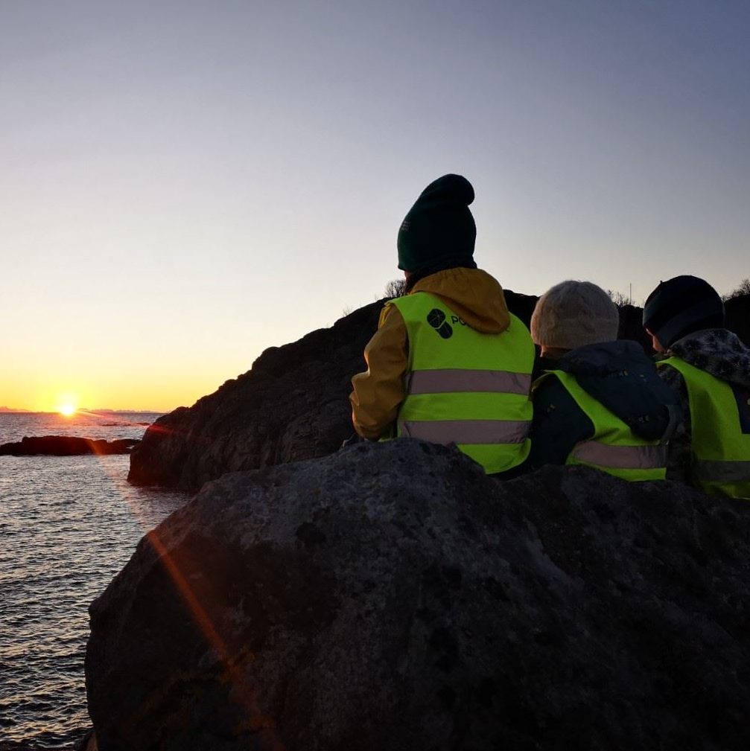
ADVENT
I desember roer vi ned. Vi trekker adventkalender og tenner adventslys hver dag. Vi synger kjente og kjære julesanger, syr kjøttrull, baker kaker, lager julemat og lager julegaver. Tiden er preget av å skape kos og forventninger.
SOLFEST
Feires den første dagen vi ser sola på nyåret.
KARNEVAL
Dette har vi i midten av februar. Vi kler oss ut og har leker og konkurranser.
PÅSKELUNSJ
Før påske ordner vi til en skikkelig påskelunsj her i barnehagen. Vi koser oss med rundstykker og godt pålegg.
ÅRSTUR
Hver vår drar skolegruppen på en heldagstur. Vi drar på morgenen og kommer tilbake på kvelden.
ÅRSAVSLUTNING
Den feires i løpet av juni, helst utendørs.

Slide 37
Kontakt
Kabelvåg Barnehage: 76070340
Rune Vagle, styrer: 91383600/76070340
Marthe Berg Jacobsen, eier: 92435029
Lars Mellingsæther, eier: 92617410
Epost: post@kabelvagbarnehage.no
Hjemmeside: https://kabelvag.barnehage.no/

